Slide 1
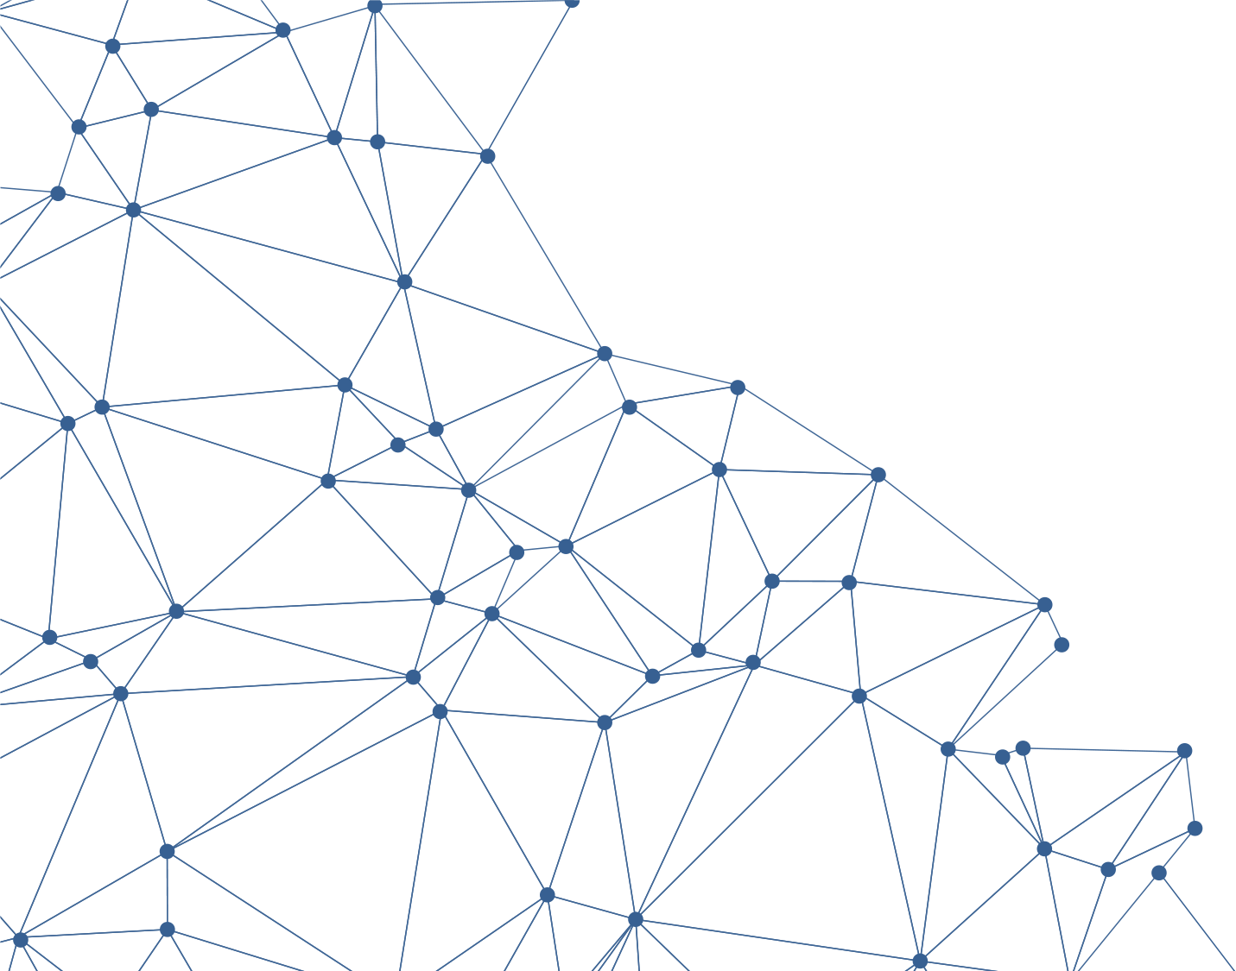

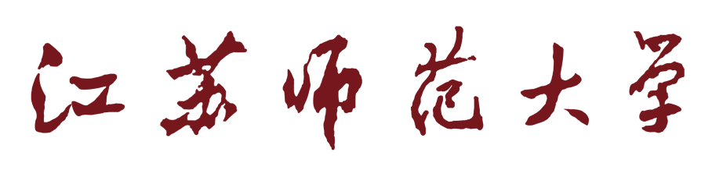
数学方法论
主讲：刘林
博士 研究员 硕士生导师
邮箱: liulin@jsnu.edu.cn
教育科学学院（教师教育学院）

Slide 2
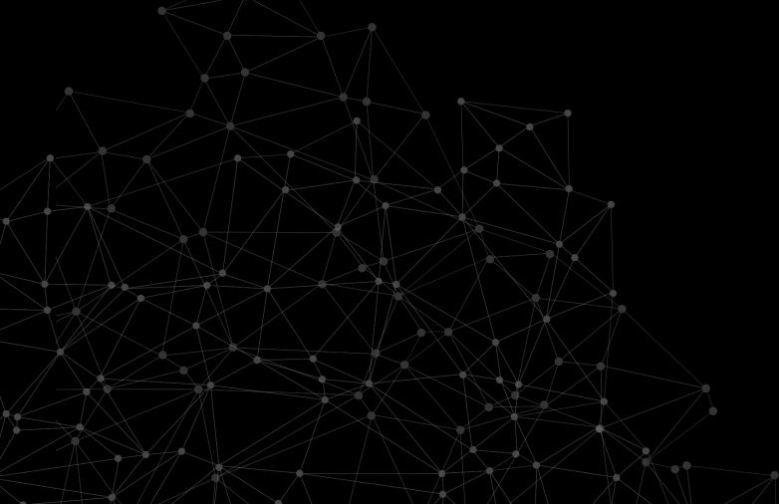
目
录
第 3 章
推理思想
CONTENTS
01
合情推理
02
演绎推理
03
直觉思维

Slide 3
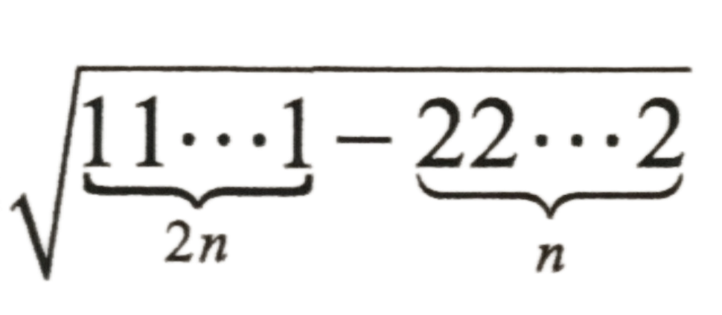
课前热身
求 的值.

Slide 4
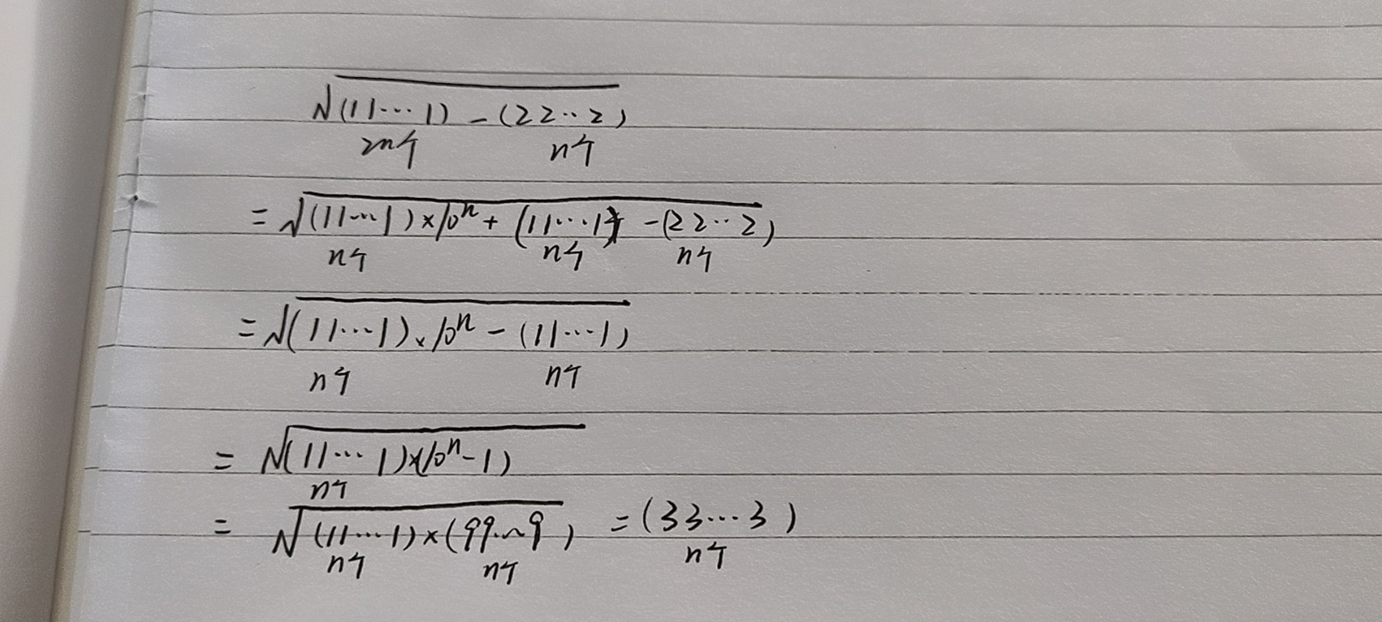
本来只是想请同学们通过“归纳推理”一下结果的，
但20教22 韦靖 同学直接“演绎推理”了.

Slide 5
复习：数学到底是什么？

Slide 6
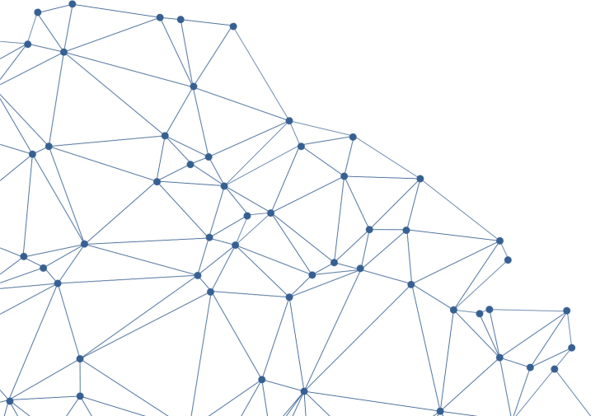
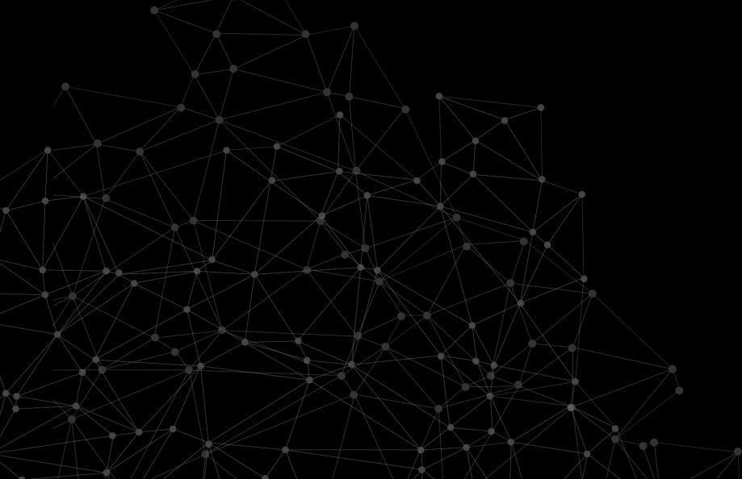
合情推理
01
SECTION
一、归纳法
二、类比法

Slide 7
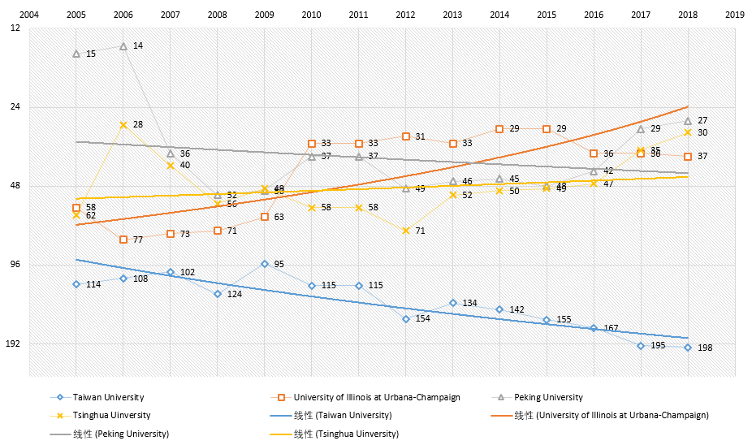
课堂了解——排行榜及趋势线
THE的排名情况（2005-2018）

Slide 8
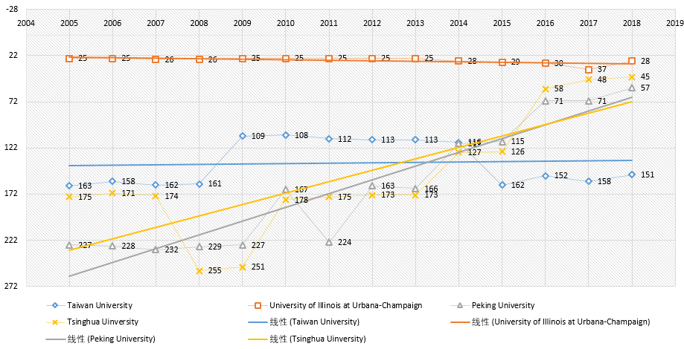
课堂了解——排行榜及趋势线
ARWU的排名情况

Slide 9
课堂了解
我国数学教育几十年来的主要优势或者说成果就是重视培养学生的运算能力、推理能力和空间想象能力，传统的《数学教学大纲》比较强调演绎推理而忽视了合情推理。就学好数学或者培养人的智力而言，演绎推理和合情推理都是不可或缺的.

Slide 10
课堂了解
《义务教育数学课程标准（2011年版）》指出推理的范围及作用：“推理能力的发展应贯穿在整个数学学习过程中，推理是数学的基本思维方式，也是人们在学习生活中经常使用的思维方式，推理一般包括合情推理和演绎推理，……在解决问题的过程中，合情推理有助于探索解决问题的思路，发现结论；演绎推理用于证明结论的正确性”.

Slide 11
课堂了解
数学在当今市场经济和信息化社会有广泛的应用，人们在利用数学解决各种实际问题的过程中，虽然大量的计算和推理可以通过计算机来完成，但是就人的思维能力构成而言，推理能力仍然是至关重要的能力之一，因而培养推理能力仍然是数学教育的主要任务之一.

Slide 12
课堂了解
推理是从一个或几个已有的判断得出另一个新判断的思维形式，推理所根据的判断称为前提，根据前提所得到的判断称为结论，推理分为两种形式：合情推理和演绎推理．
和推理能力一样，直觉思维能力也是数学思维能力的重要组成部分。庞加莱说：“逻辑用于论证，直觉用于发明”．
事实上，许多重大的发现都是基于直觉．直觉思维强调的是未渐进的逻辑推理而迅速作出判断．

Slide 13
课堂了解
《义务教育数学课程标准（2022年版）》P9
“推理意识主要是指对逻辑推理过程及其意义的初步感悟. 知道可以从一些事实和命题出发，依据规则推出其他命题或结论；能够通过简单的归纳或类比，猜想或发现一些初步的结论；通过法则运用，体验数学从一般到特殊的论证过程；对自己及他人的问题解决过程给出合理解释。推理意识有助于养成讲道理、有条理的思维习惯，增强交流能力，是形成推理能力的经验基础.”

Slide 14
课堂了解
《义务教育数学课程标准（2022年版）》P9
“推理能力主要是指从一些事实和命题出发，依据规则推出其他命题或结论的能力. 理解逻辑推理在形成数学概念、法则、定理和解决问题中的重要性，初步掌握推理的基本形式和规则；对于一些简单问题，能通过特殊结果推断一般结论；理解命题的结构与联系，探索并表述论证过程；感悟数学的严谨性，初步形成逻辑表达与交流的习惯. 推理能力有助于逐步养成重论据、合乎逻辑的思维习惯，形成实事求是的科学态度与理性精神.”

Slide 15
合情推理
合情推理：是从现有的事实出发，凭借经验和直觉，通过归纳和类化等推测某些结果，当前提为真时，合情推理所得的结论可能为真也可能为假.
合情推理的常用形式有归纳推理和类比推理.

Slide 16
合情推理
归纳推理是从特殊到一般的推理方法，即依据一类事物中部分对象的相同性质推出该类事物都具有这种性质的一般性结论的推理方法.
类比推理是从特殊到特殊的推理方法，即依据两类事物的相似性，用一类事物的性质去推测另一类事物也具有该性质的推理方法，依据该方法得到的结论可能为真也可能为假，需要进一步证明结论的可靠性.

Slide 17
合情推理
猜想作为一种基本思维方式和方法. 其重要性在数学研究中体现得尤为突出， G波利亚（George Polya, 1887~1985）说过，“在你证明一个数学定理之前，你必须猜到这个定理，在你搞清楚证明细节之前，你必须猜出证明的指导思想，数学家的创造性工作成果是论证推理，即证明，但这个证明是通过合情推理，通过猜想而发现.”

Slide 18
一、归纳法
（一）猜想
1. 猜想
著名的数学家牛顿曾经说过：“没有大胆的猜想，就做不出伟大的发现．”猜想是一种高级的创造性思维形式，猜想是在对研究的对象或问题进行观察、实验、分析、比较、联想、类比、归纳的基础上，依据已有的材料和知识做出的符合一定经验与事实的推测性想象的思维方式，它是一种合理推理或似真推理．

Slide 19
一、归纳法
（一）猜想
2. 数学猜想
数学猜想，是指依据某些已知事实和数学知识，对未知的量及其关系所作出的一种似真的推断.
数学中的猜想一般以类比、分析、归纳、观察等方法为基础，对命题的结论做出假设或推测，从而发现解决问题的新思路。

Slide 20
一、归纳法
（一）猜想
2. 数学猜想
数学猜想既有一定的科学性，又有某种假定性，它的真伪性，一般说来，是难以一时解决的. 它是数学研究的一种常用的科学方法，又是数学发展的一种重要的思维方式，从每一个数学成果都有一个由“潜”到“显”的过程来看，数学猜想同数学问题、数学悖论一样，是一种数学潜形态，研究与阐述数学猜想的类型、特征以及提出与解决的主要思想方法，对把握数学的本质及其发展规律，有着重要的意义．

Slide 21
一、归纳法
（一）猜想
3. “四色问题”是数学猜想的著名例子
1976年，发生了一件震惊世界数学界的大事，三位美国数学家利用三台百万次的电子计算机证明（穷举）了四色猜想：任何平面上的地图，总可以把它的每一个国家用四种颜色中的一种来染色，并且使得任意两个相邻国家的颜色都不相同.
有趣的是，这个结论早在一百多年前就知道了，当时一个名叫格色里的英国人发现，他碰到的所有地图，都可以只用四种颜色来染色，于是，他就根据经验归纳法作出了上面的“四色猜想”.

Slide 22
一、归纳法
（一）猜想
由猜想导致数学发明的事实俯拾皆是，如哥德巴赫关于“任何一个大偶数都可表示成两个质数之和”的猜想，“所有等周长的平面图形中，以圆的面积为最大”的猜想等．

Slide 23
一、归纳法
（一）猜想
数学的创造过程与其他任何知识的创造过程一样，在证明一个定理之前，你先得猜想这个定理的内容（比如共轭状态的“内耗少，系统稳定性强，发展顺畅”猜想）；在你作出详细证明之前，你先得猜想证明的思路（比如用“判别”模型的思路）.
简言之，一切数学定理及其证明都离不开猜想，如果没有猜想，数学家将寸步难行；如果没有猜想，如今矗立在我们面前的这座雄伟瑰丽的数学宫殿就不复存在，猜想是数学家手中的一根金拐杖．

Slide 24
一、归纳法
（一）猜想
4. 数学猜想的类型（P32-33）
（1）存在型猜想
① 只讨论存在与否
② 既讨论存在与否，又指明其内容与量的关系
（2）规律型猜想
① 揭示性质
② 揭示状态
③ 揭示量的关系
（3）方法型猜想
Notes:
P32-33

Slide 25
一、归纳法
（一）猜想
5. 数学猜想的特征
（1）真伪的待定性
（2）思想的创新性
（3）目标的具体性
Notes:
P33-34

Slide 26
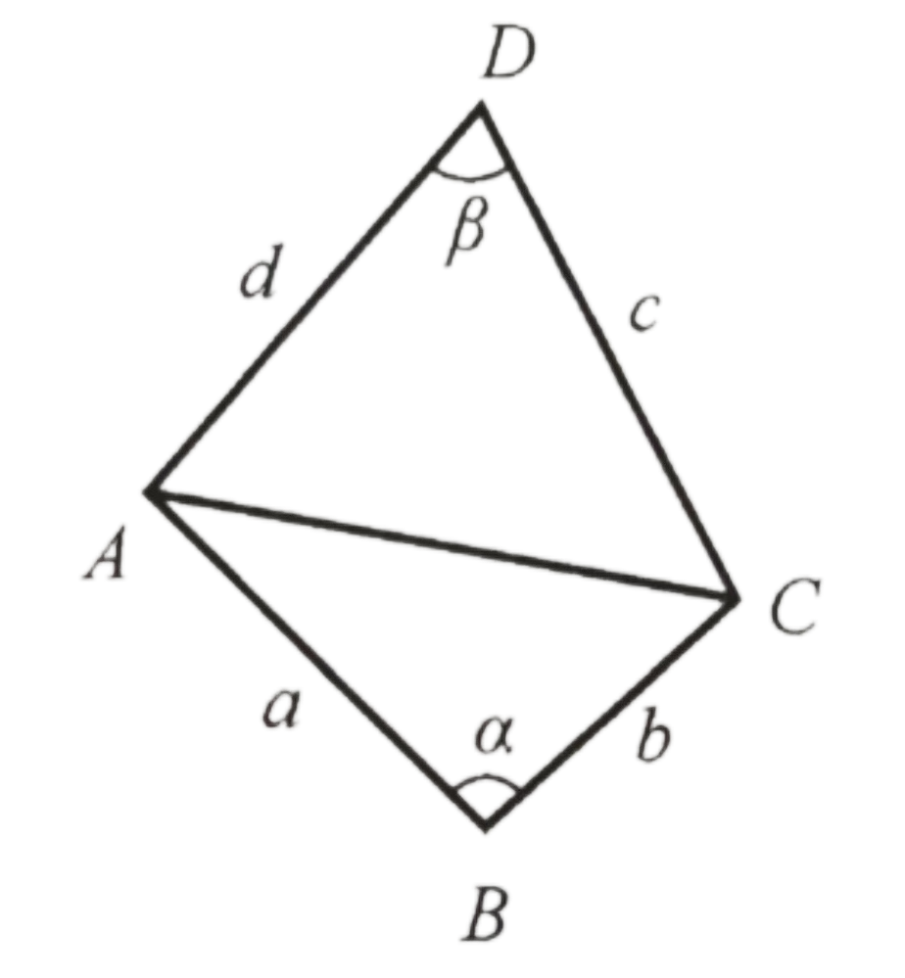
一、归纳法
（一）猜想
6. 发现数学猜想的途经——从特殊到一般
例1 在各边长度给定的一切四边形中，何时四边形的面积最大？
思考与分析 猜想：特殊——四边一样长，正方形面积最大；一般——四边形对角互补面积最大。
如图：四边形面积 S 为 即
①
又 两式相减得
②
把①、②分别平方、相加，经整理可得
当且仅当 取最小值-1，即 时，S 取最大值。
Notes:
P35 经过推导，我们证明了猜想，得到了定理：在各边长度给定的一切四边形中，当对角互补时面积最大。

Slide 27
一、归纳法
（一）猜想
6. 发现数学猜想的途经——对称原理
例2 若 且 求 的最小值.
思考与分析 因为 是对称多项式，根据对称原理，可以预测在题设条件下，当 时， 取得最小值. 下面验证这一猜想.
事实上，由柯西不等式知
即 所以有
当 取最小值

Slide 28
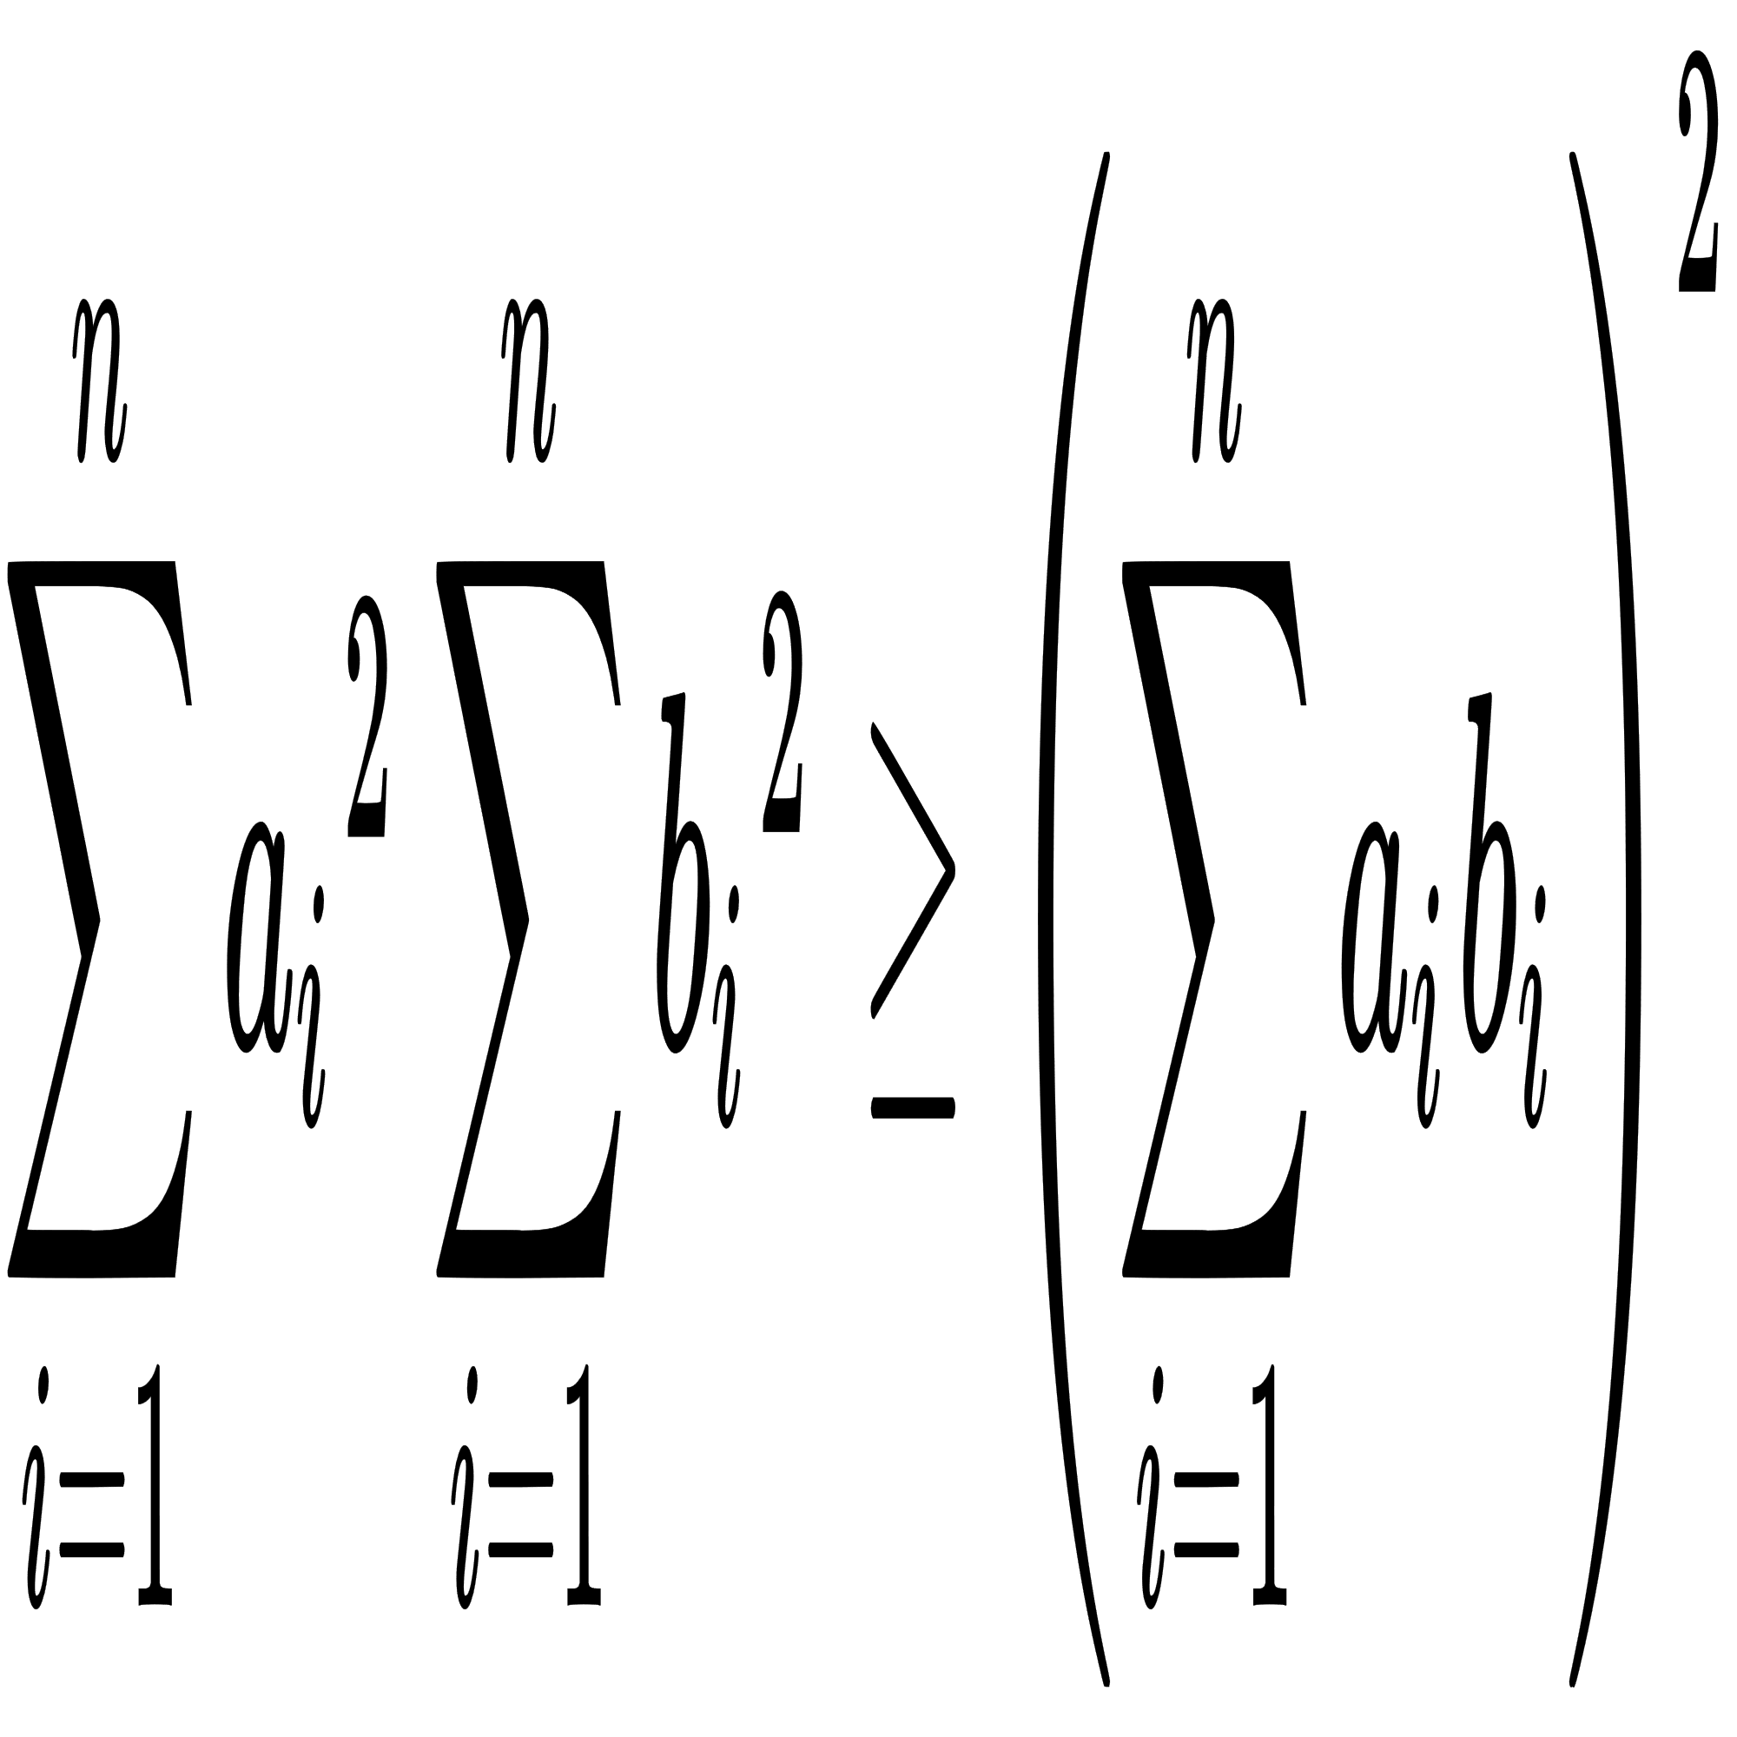
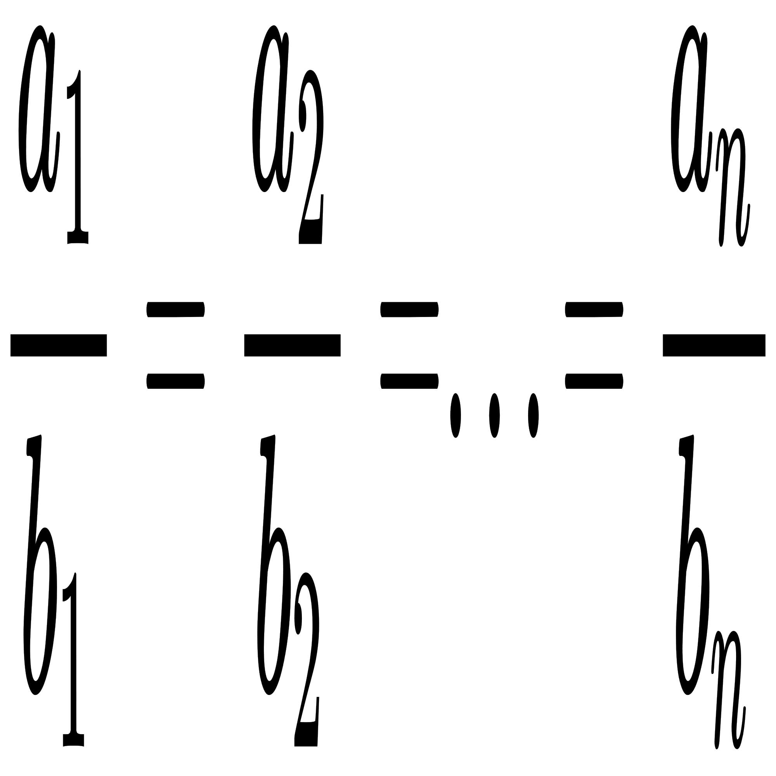
一、归纳法
（一）猜想
6. 发现数学猜想的途经——对称原理
例2 若 且 求 的最小值.
对称多项式：一个多元多项式，如果把其中任何两个元互换，所得的结果都与原式相同，则称此多项式是关于这些元的对称多项式。x²+y²+z²，xy+yz+zx 都是关于元 x，y，z 的对称多项式。
柯西不等式:
Notes:
P35-36
对称多项式：一个多元多项式，如果把其中任何两个元互换，所得的结果都与原式相同，则称此多项式是关于这些元的对称多项式。x²+y²+z²，xy+yz+zx都是关于元x、y、z的对称多项式。

Slide 29
一、归纳法
（一）猜想
6. 发现数学猜想的途经——归纳猜想
例3 证明具有下列形式的数是完全平方数
思考与分析 用不完全归纳法先试试：
当n=1时，N=49=7².
当n=2时，N=4489=67².
当n=3时，N=444889=667².
当n=4时，N=44448889=6667².
由此猜想：
证明（见下一页）
Notes:
P36

Slide 30
一、归纳法
（一）猜想
6. 发现数学猜想的途经——归纳猜想
证明 即
①
令 则 带入 ① 中有
解得 A=6（负根舍去）. 从而有
故 N 必为完全平方数.
Notes:
P36

Slide 31
一、归纳法
（一）猜想
7. 解决数学猜想的途经（P37-38，了解）
（1）举反例否定猜想
（2）逐次逼近猜想
（3）命题转化证明猜想
Notes:
P37-38

Slide 32
一、归纳法
（一）猜想
8. 研究数学猜想的意义
（1）丰富数学理论
（2）促进数学方法论的研究
Notes:
P37-38

Slide 33
一、归纳法
（二）归纳
所谓归纳，作为数学思想方法，是指通过对特例的分析引出普遍的结论，主要是通过实验、观察、分析从而归纳出结论. 有时得到的结论不一定是正确的，要求归纳出结论进行严格的证明，具体过程是：
归纳（不完全）——猜想——完全归纳（数学归纳法证明）

Slide 34
一、归纳法
（二）归纳
P40-41

Slide 35
一、归纳法
（二）归纳
归纳猜想是从特殊到一般的思维方法.
波利亚说过：“科学家处理经验的方法，通常称为归纳法”.
在数学学习中，归纳猜想不仅是数学发现的重要方法，也是数学解题的一个重要途径．

Slide 36
一、归纳法
（二）归纳
P41

Slide 37
一、归纳法
（二）归纳
数学归纳法是应用范围很广的论证方法，其基本形式是为了证明与参数 n 有关的命题对一切自然数成立，首先严整归纳基础，其次提出归纳假设，最后完成归纳过渡，从而得出一切自然数成立.
通过观察和实验等途径，可以获得大量的各种经验材料，这些都是数学发现的基础，然而，还需要对经验材料进行逻辑组织，归纳法正是经验材料的数学组织化方法.

Slide 38
一、归纳法
（二）归纳
1. 归纳法的含义和种类
归纳法是由个别的、特殊的事例推出同一类事物的一般结论的方法．简而言之，是由特殊到一般的推理方法．
归纳法按照研究的对象是否完全，可以分为完全归纳法与不完全归纳法．
完全归纳法又可分为：穷举归纳法和类分法.（P42）

Slide 39
一、归纳法
（二）归纳
1. 归纳法的含义和种类
完全归纳法是根据某类事物中的每个事物或每个子类事物都具有某种性质，而推出该类事物具有这种性质的一般性结论的推理方法，完全归纳法考察了所有特殊对象，所得出的结论是可靠的．

Slide 40
一、归纳法
（二）归纳
1. 归纳法的含义和种类
完全归纳法是一种严格的推理方法，所得的结论是可靠的，在数学中可以用来进行证明．（“全样本”）
不完全归纳法是通过观察某类事物中部分对象发现某些相同的性质，推出该类事物具有这种性质的一般性结论的推理方法，依据该方法得到的结论可能为真也可能为假.（是提出猜想的常见方法）
Notes:
P41-43

Slide 41
一、归纳法
（二）归纳
P43

Slide 42
一、归纳法
（二）归纳
2. 经验归纳法的含义和种类（P43-44）
（1）经验归纳法的分类：枚举归纳法、因果归纳法
（2）经验归纳法的应用
① 数学研究中经验归纳法发现问题的结论．
② 用经验归纳法发现解决问是的途径．
③ 用经验归纳法发现问题的结论．
一般说来，用经验归纳法猜测问题的结论两种形式：
① 由特殊事物直接猜测问题的结论．
② 根据规律先猜测一个递推关系，然凭借递推关系去发现结论．
P45 例 9 放在开头引入

Slide 43
一、归纳法
（二）归纳
P44
最后必定是1，目前7000亿以下都是对的，但是否对大于2的都成立还不知道.

Slide 44
二、类比法
（一）类比的含义
波利亚指出：“类比是某种类型的相似性……是一种更确定的和更概念性的相似．”

Slide 45
二、类比法
（一）类比的含义
所谓类比，是根据两个对象或两类事物间存在着的相同或类似属性，联想到另类事物也可能具有某种属性的思维方法.
在数学研究中常用的类比有：“数与形的类比、特殊与一般的类比、平面与空间的类比、有限和无限的类比等，可通过对数的研究来探讨有关图形的性质，通过对特殊的问题的研究类比到一般情况的研究，也可在熟悉掌握了平面图形的性质之后，遇到空间问题时，就可通过与平面图形的比较，发现某些类似之处，或结论的形式类似或解决问题的方法类似，进而找到解决问题的方法和途径．

Slide 46
二、类比法
（一）类比的含义
比如“薛定谔的猫”让我尝试类比，从大跨度的时空来考察，我们的世界其实是纠缠态、叠加态的特征更为明显，所谓的确定是主体“观测”后的结果，表现出“偶然性”和“不确定性”更为明显。
当然，确定的事物当中有很多确定性规律可循，这也是近代以来人类笃信的科学加以不断验证的。

Slide 47
二、类比法
（一）类比的含义
类比：是根据两个（或两类）不同的对象之间在某些方面有相同或相似之处，猜测它们在其他方面也可能相同或相似，并作出某种判断的推理方法.
简而言之，类比推理是由特殊到特殊的推理形式.

Slide 48
二、类比法
（二）几种常见的类比
1. 数与形的类比
例14 求证
思考与分析
同学们不跳步先推导一遍，最好教材没有错误.
Notes:
P48 需要复习三角函数有关公式
重点是2个三角公式的数形相似，可以类比。

Slide 49
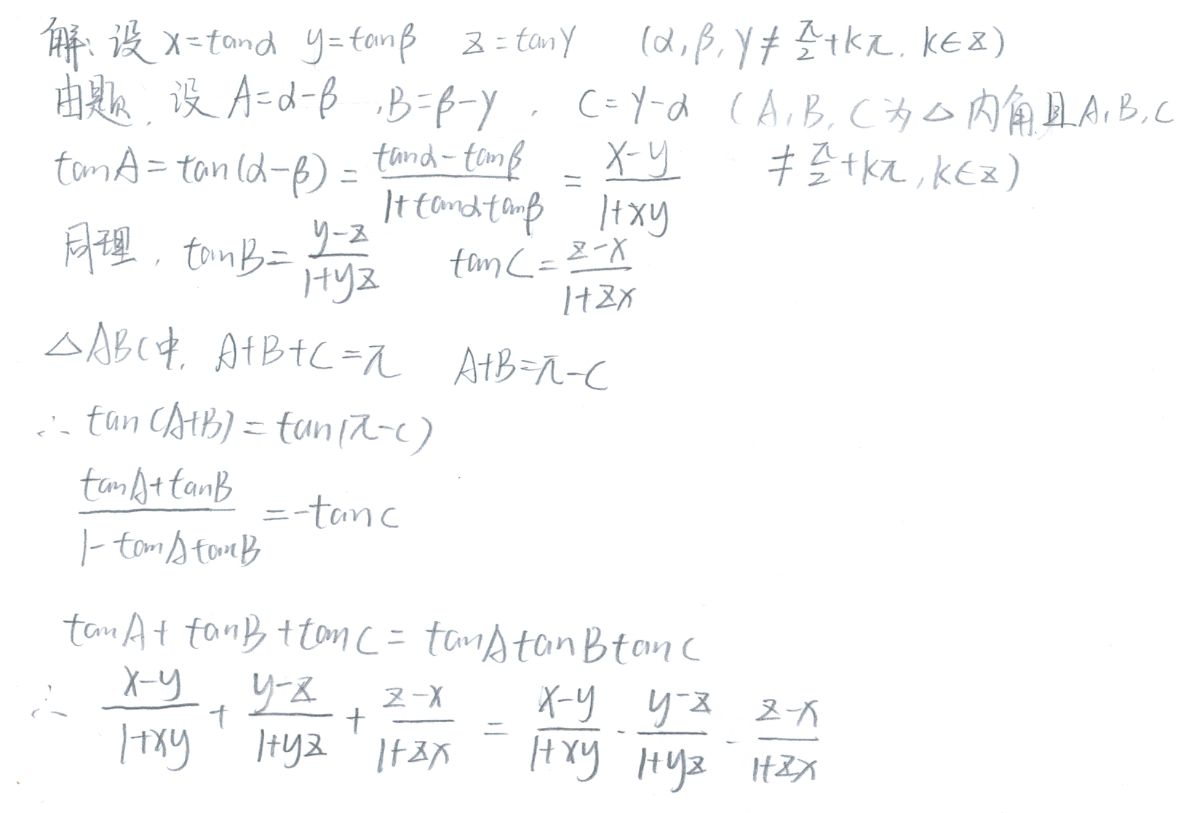
二、类比法
（二）几种常见的类比
1. 数与形的类比
例14 求证
Notes:
P48 需要复习三角函数有关公式

Slide 50
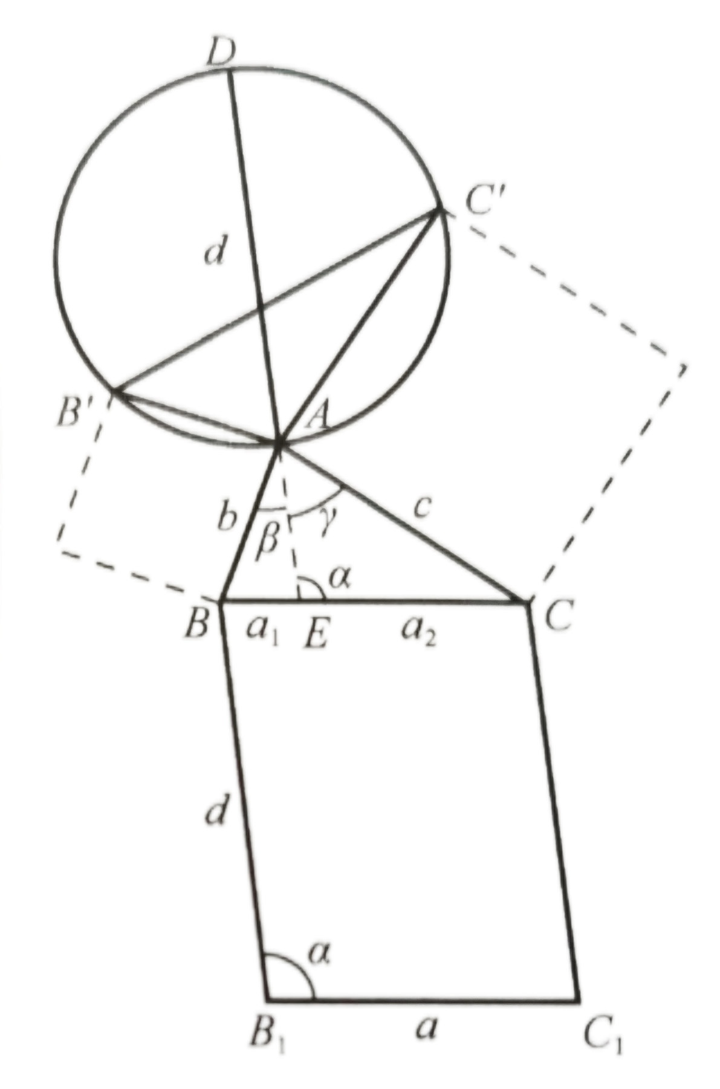
二、类比法
（二）几种常见的类比
2. 特殊与一般的类比
Notes:
P48 有些几何命题往往是由我们所熟知的命题进行推广或引申而得到，勾股定理也可视为在直角三角形中，以三边为边的三个正方形面积的关系，类比到一般三角形上，有上面的结论．
平行四边形的面积公式：（1）底×高；（2）两组邻边的积乘以夹角的正弦值。
正弦定理（The Law of Sines）是三角学中的一个基本定理，它指出“在任意一个平面三角形中，各边和它所对角的正弦值的比相等且等于外接圆的直径”，即a/sinA = b/sinB =c/sinC = 2r=D（r为外接圆半径，D为直径）。

Slide 51
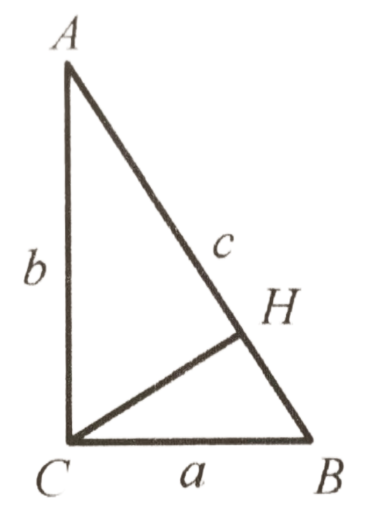
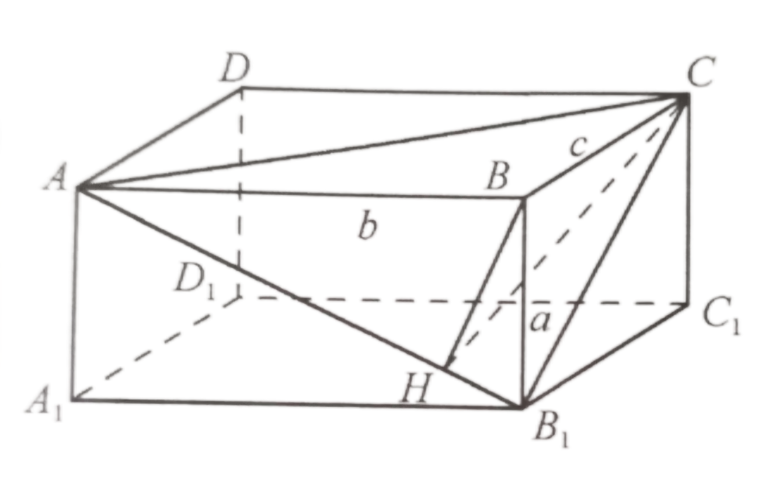
二、类比法
（二）几种常见的类比
3. 平面与空间的类比
图（1）
图（2）
Notes:
P48
射影定理，又称“欧几里德定理”：在直角三角形中，斜边上的高是两条直角边在斜边射影的比例中项，每一条直角边又是这条直角边在斜边上的射影和斜边的比例中项。射影定理是数学图形计算的重要定理。
在Rt△ABC中，∠ABC=90°，BD是斜边AC上的高，则有射影定理如下：
BD²=AD·CD
AB²=AC·AD
BC²=CD·AC
由古希腊著名数学家、《几何原本》作者欧几里得提出。
此外，当这个三角形不是直角三角形但是角ABC等于角CDB时也成立。可以使用相似进行证明，过程略。

Slide 52
二、类比法
（二）几种常见的类比
3. 平面与空间的类比
图（2）
Notes:
射影定理，又称“欧几里德定理”：BH/AB=BB₁/AB₁,BH=BB₁·AB/AB₁=(见上面），下同。

Slide 53
二、类比法
（二）几种常见的类比
4. 有限与无限的类比

Slide 54
二、类比法
（二）几种常见的类比
4. 有限与无限的类比
类比是富于创造性的方法之一，著名数学教育家波利亚指出：“数学家的创造性工作成果是论证推理，即证明，但这个证明是通过合情推理，通过猜想才发现的。只要数学的学习过程稍能反映数学的发明过程的话，那么就应该让猜想、合理推理占有相当的位置.”类比是合情推理的一种，通过类比可提出猜想，运用类比推理是教学中进行再创造的重要方法之一.

Slide 55
二、类比法
（二）几种常见的类比
4. 有限与无限的类比
Notes:
只看x²系数，x⁴、x⁶...不需要看了。
后两步没看懂。

Slide 56
二、类比法
（二）几种常见的类比
4. 有限与无限的类比

Slide 57
二、类比法
（二）几种常见的类比
4. 有限与无限的类比
虽然这里欧拉用的是将有限到无限的不严格类比法（为此欧拉一直验证到小数后六位），但这却是一个正确的结论．
可见，在最后作出严格论证前的探究（严格或不严格）对得到正确结论有多大的帮助！

Slide 58
二、类比法
（二）几种常见的类比
5. 抽象与具体的类比

Slide 59
二、类比法
（二）几种常见的类比
5. 抽象与具体的类比
许多数学问题，内容条件比较抽象，若从具体问题出发找到它们之间的内在联系，从而可以容易地得到一般问题的结论，这种方法在解决数学问题时经常用到的．
在解决一些比较抽象的问题时，往往可用特例探路，发现规律，得出正确结论，也就是将抽象问题具体化，从而达到解题的目的。

Slide 60
二、类比法
（二）几种常见的类比
5. 抽象与具体的类比

Slide 61
期中测试
1. 试阐述数学思想方法对中学生数学学习的意义和作用？
2. 结合小学数学教学实际谈谈数学思想方法对数学教学的意义. 在教学中，教师应如何贯彻数学思想方法？试以某一教学内容为例进行具体分析.
3. 什么是数学建模？结合教学实际谈谈如何在课堂教学中渗透数学建模.
4. 等额本息还款：设贷款总额为 A，银行月利率为β，总期数为 m（个月），月还款额为？（说明：每月利息 = 剩余本金 * 月利率；每月本金 = 每月月供额 – 每月利息；计算原则：银行从每月月供款中，先收剩余本金利息，后收本金，月供总额保持不变。）

Slide 62
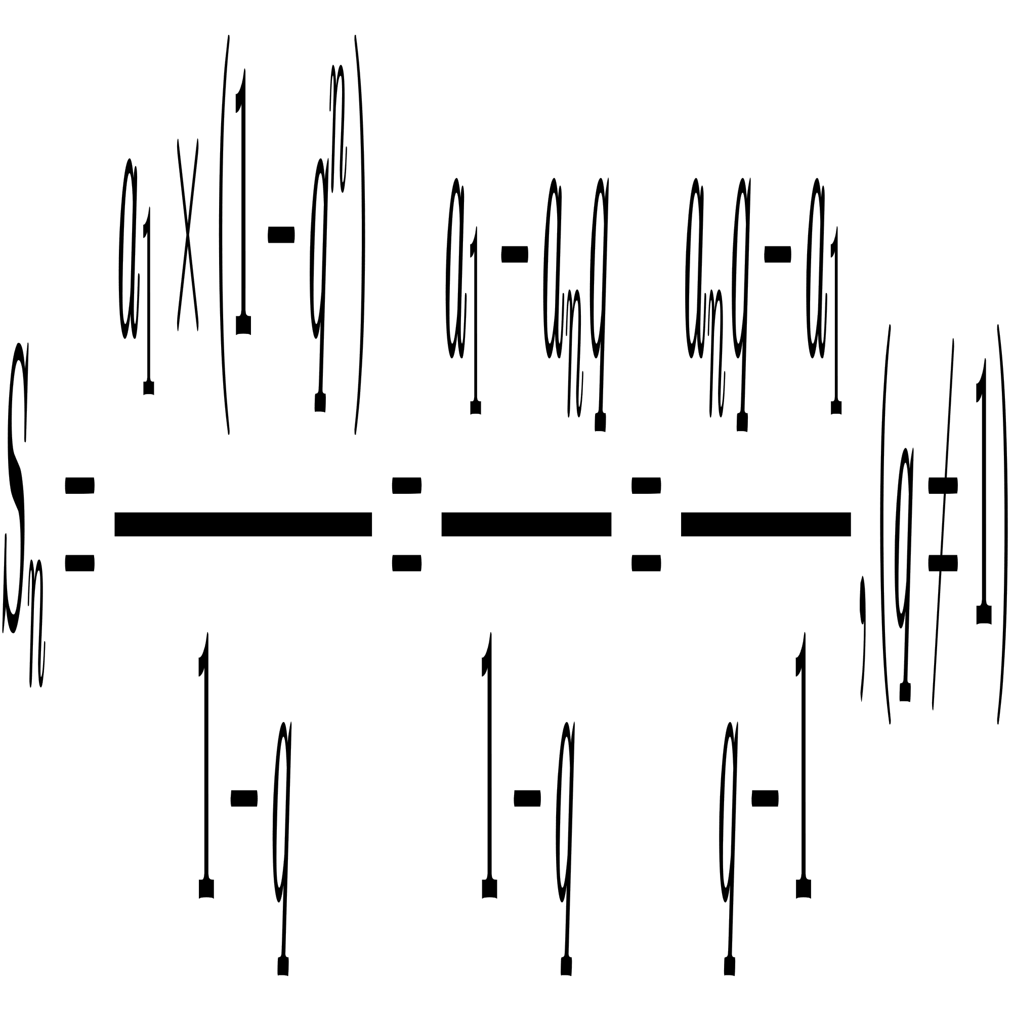
期中测试
等额本息还款公式推导
设贷款总额为 A，银行月利率为 β，总期数为 m（个月），月还款额设为 X，则各个月所欠银行贷款为：
第一个月：A
第二个月：A(1+β)-X
第三个月：[A(1+β)-X](1+β)-X＝A(1+β)²-X[1+(1+β)]
第四个月：｛[A(1+β)-X)](1+β)-X)]｝(1+β)-X ＝A(1+β)³-X[1+(1+β)+(1+β)²]
……
由此可得第 n 个月后所欠银行贷款为
A(1+β)^{n} –X[1+(1+β)+(1+β)²+…+(1+β)^{n-1}]= A(1+β)^{n} –X[(1+β)^{n}-1]/β
由于还款总期数为 m，也即第 m 月刚好还完银行所有贷款，因此有
A(1+β)^{m} –X[(1+β)^{m}-1]/β=0
由此求得
X = Aβ(1+β)^{m} /[(1+β)^{m}-1]

Slide 63
回顾
上一节我们讲了合情推理。所谓合情推理是？
所谓合情推理是从现有的事实出发，凭借经验和直觉，通过归纳和类比等推测某些结果，当前提为真时，合情推理所得的结论可能为真也可能为假.

Slide 64
回顾
合情推理的常用形式有归纳推理和类比推理.
回忆一下什么是归纳推理，什么是类比推理？
归纳推理是从特殊到一般的推理方法，即依据一类事物中部分对象的相同性质推出该类事物都具有这种性质的一般性结论的推理方法.
类比推理是从特殊到特殊的推理方法，即依据两类事物的相似性，用一类事物的性质去推测另一类事物也具有该性质的推理方法，依据该方法得到的结论可能为真也可能为假，需要进一步证明结论的可靠性.

Slide 65
演绎推理
02
SECTION
一、三段论
二、选言推理
三、假言推理
四、关系推理
请大家做个合情推理：平行班上新课，是先上的效果好，还是后上的效果好？（我的好奇）
Notes:
联言命题是反映事物的若干种情况或者性质同时存在的命题。

Slide 66
热身
首先，请大家“猜想”一下本节讨论的“演绎推理”可能是个啥？或可能有什么特征？

Slide 67
热身
例1：化简

Slide 68
热身

Slide 69
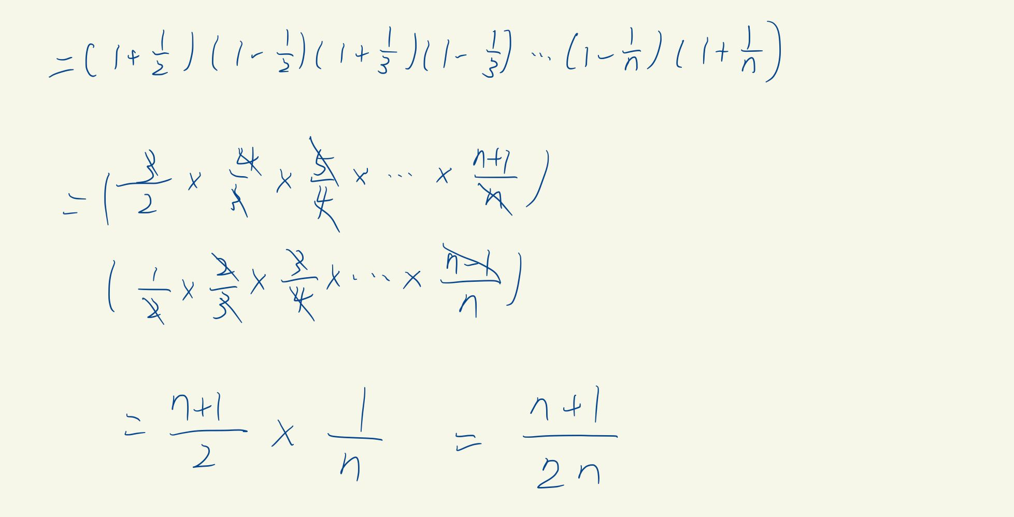
热身
20教12 吴佳怡 “不按套路”，直接演绎推理。

Slide 70
演绎思想
所谓演绎思想就是演绎推理的思想，是从一般原理推出个别结论的逻辑思想方法. 其特点是：在推理的形式合乎逻辑的条件下，运用演绎法从真实的前提一定能推出真实的结论．
因此，演绎推理是一种必然性推理，它的特征是：当前提为真时，结论必然为真．

Slide 71
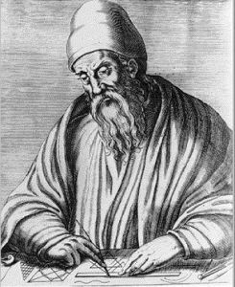
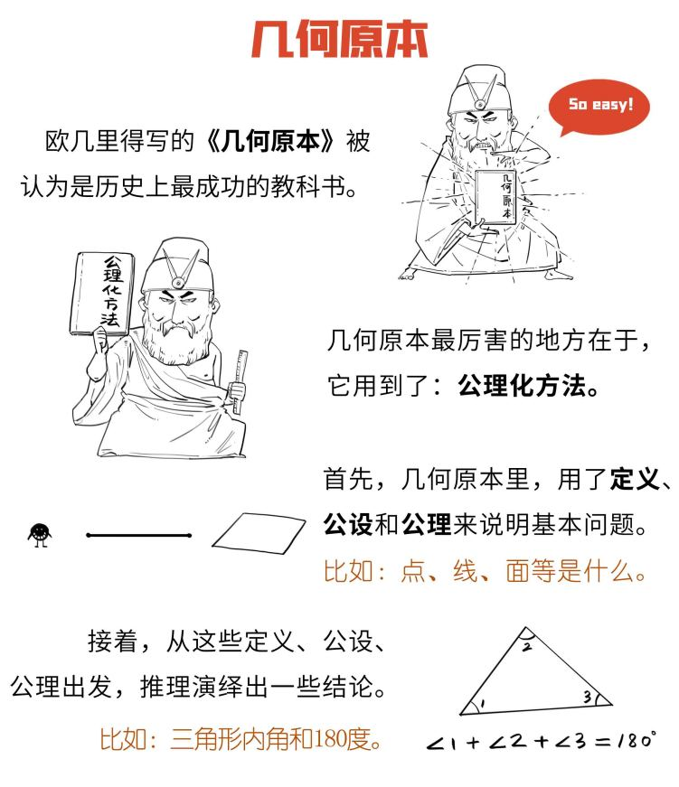
演绎思想
演绎推理是逻辑证明的工具，整个欧几里得几何（《几何原本》）就是一个演绎推理系统。

Slide 72
演绎思想
演绎推理也是发展假设和理论的一个必要环节．
19世纪数学家们由对欧几里得第五公设（平行公设）的独立性的试证导致发现非欧几何.

Slide 73
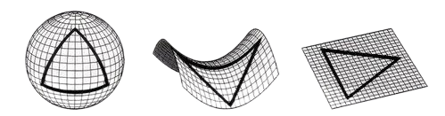
正曲率 负曲率 平面曲率
黎曼几何 罗巴切夫斯基几何 欧几里得几何
在我们这个不大不小、不远不近的空间里，也就是在我们的日常生活中，欧式几何是适用的；在宇宙空间中或原子核世界，罗氏几何更符合客观实际；在地球表面研究航海、航空等实际问题中，黎曼几何更准确一些。
我们再通过一个视频生动总结一下.

Slide 74
演绎思想
数学家们由对欧几里得第五公设（平行公设）的独立性的试证（演绎推理）导致发现非欧几何. 由开始怀疑（与当时的经验共识不符）到现在发现与曲面相关的经验共识相符，完成了一次完美的演绎推理结果的验证.
演绎推理常常帮助我们发现经验世界没有“观测”到的东西. （比如高校“学术权力”和“行政权力”与“高校发展”的相关性.）

Slide 75
演绎思想
设想一下，我们有没有可能通过归纳来提出猜想并形成非欧几何？我个人认为是有可能的，就是在解决曲面的经验问题中（比如爱因斯坦提相对论的时候），通过归纳、类比等猜想等来实现. 只是天才数学家们通过演绎推理让非欧几何早早就诞生了.

Slide 76
演绎思想
讲到这里，同学们有什么想交流的话题？

Slide 77
演绎思想
演绎推理法是数学论证表述的基本方法，这种方法在中学数学中有明显的体现.
可以说，在中学数学中（小学数学我需要进一步研究），演绎法可谓一统天下，无论是教材的编排，还是教师的课堂教学，甚至学生的解题过程，都在运用演绎推理.

Slide 78
演绎思想
演绎法是数学中的一个重要的方法，无论是数学的教学、学习都应当高度重视演绎推理方法；
作为未来的教师，要能够正确处理好演绎推理方法的教学方式，使学生可以比较容易地学习和运用演绎法.

Slide 79
演绎思想
演绎推理依据导出新判断（结论）的已知判断（前提）是否唯一或是否联言（p并且q，符号为：p∧q）可分为直接推理与间接推理，而根据前提与结论之间的结构关系则主要有三段论、选言推理、假言推理、关系推理等具体形式.

Slide 80
一、三段论
三段论是演绎推理的一般模式，是由两个判断（其中至少有一个是全称判断）得出第三个判断的一种推理方法.
例如，凡同边数的正多边形都是相似的，这两个正多边形的边数是相同的，所以这两个正多边形也是相似的．
这里有三个判断，第一个判断提供了一般的原理原则，称为三段论式的大前提；第二个判断指出了一个特殊场合的情况，称为小前提；联合这两个判断，说明一般原则和特殊情况间的联系，因而得出了第三个判断，称为结论．

Slide 81
一、三段论
全称判断，断定一类事物全部都具有或都不具有某种属性的判断。其形式是：“所有 M 是（不是）P”。如：“所有金属都是导电体”“一切客观规律都不以人的主观意志为转移”. 全称判断一般有全称量项，但在表达时也可以省略.
可以这样认为，数学的理论证明就是由这种三段论式的演绎法联结成的理论表述形式．

Slide 82
一、三段论
三段论包括：
大前提——已知的一般原理
例：一切 M 都是 P（或非 P ）
小前提——所研究的特殊情况
例：S 是 M
结 论——根据一般原理，对特殊情况作出判断
例：S 是 P（或非 P）

Slide 83
一、三段论
在应用演绎推理方法时我们必须注意以下三点：
第一，掌握演绎法运用的形式化特点. 这个形式化的特点要求，在运用演绎法时对数学的符号、公式、命题都必须从形式化的意义上理解它的含义. 只有深入理解了符号、公式、命题之间的关系，才能运用演绎法去表述，否则就会使演绎法的使用出现差错．

Slide 84
一、三段论
在应用演绎推理方法时我们必须注意以下三点：
第二，演绎法作为一种形式化的思维方式、论证方式，必须严格遵守其形式化的规则，虽然在具体论证时可以省略其中某些说明，但必须清楚每一步推理、每一步运算的前提依据是什么，否则就会出现逻辑上或方法上的混乱．

Slide 85
一、三段论
在应用演绎推理方法时我们必须注意以下三点：
第三，应用形式化的演绎方法时，应当注意前提条件的内涵．如果只注重形式的演绎推理，有时就可能带来错误的结论．
不同的题目当中，x,y,z,a,b,c… 的含义是不一样的.

Slide 86
一、三段论
在应用演绎推理方法时我们必须注意以下三点：
事实上，在解决数学问题时，归纳（特殊→一般）与演绎（一般→特殊）两种思维方法往往交替出现，由归纳法去猜测问题的结论或猜测解决问题的方法，再用演绎去完成严格的推理证明.

Slide 87
一、三段论
为此，教学要采用“归纳与演绎交互为用”的原则．
“为了培育既有创造发明能力，又有逻辑论证能力的数学师资和学生，应该在中小学和大专院校的数学教材中，采用‘归纳与演绎交互为用’的原则，按照这条原则，不仅应该教学生运用科学归纳法试着去猜结论、猜条件、猜定理、猜证法，而且还要让他们学会从探索性演绎法过渡到纯形式演绎法，能够把预见性的合理命题或定理的证明一丝不苟地建立在逻辑演绎基础上．”
——徐利治

Slide 88
一、三段论
有时不是先用不完全归纳法再演绎，而是先演绎推证，获得结论之后再分类归纳。非欧几何的产生有着类似的特征.

Slide 89
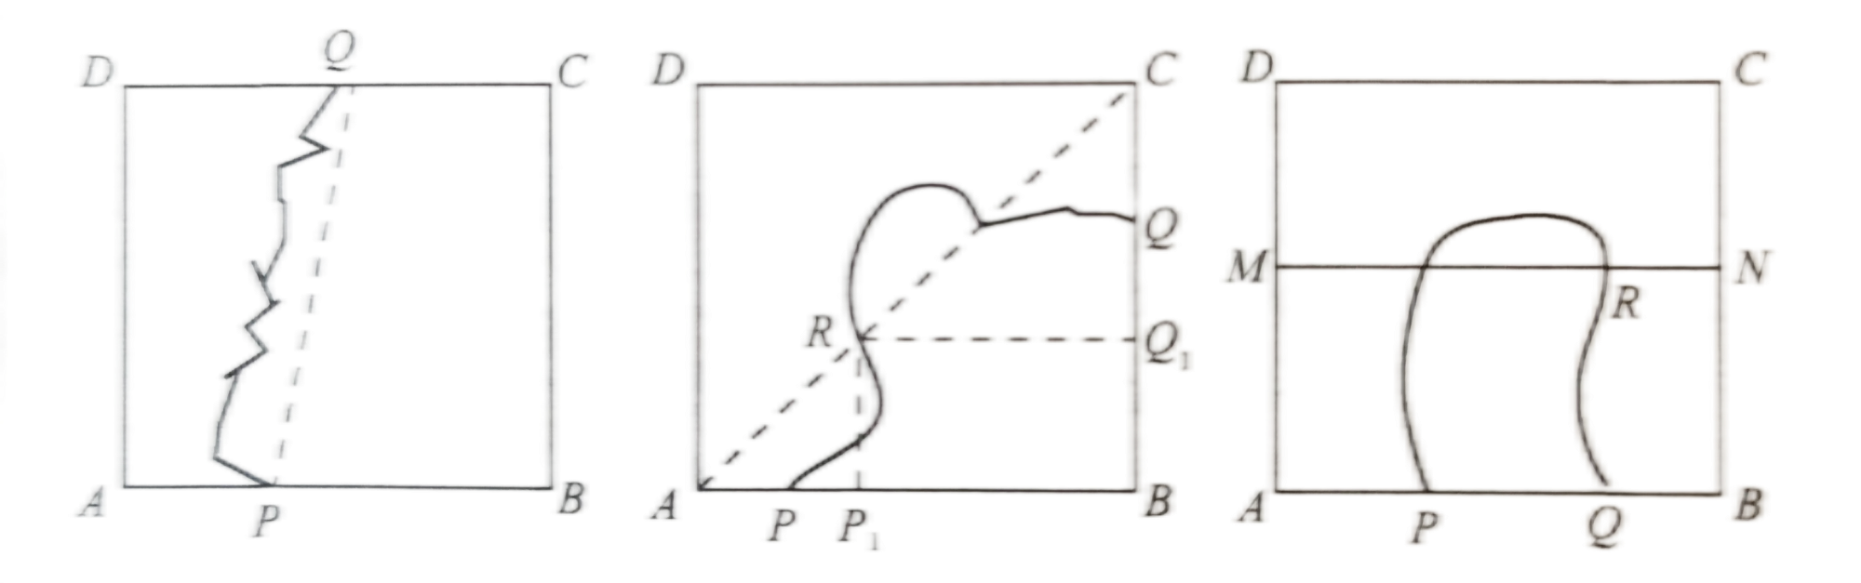
一、三段论
例2：在单位正方形的周界上任意两点之间连一条曲线，若它把正方形分成面积相等的两部分，求证这条曲线的长度不小于1.
思考与分析：设这两点为 P、Q，曲线为 L，P、Q 的相互位置只有三种可能，如图

Slide 90
一、三段论
例2：在单位正方形的周界上任意两点之间连一条曲线，若它把正方形分成面积相等的两部分，求证这条曲线的长度不小于1.
解题说明：“鸽巢原理”（大前提）确定曲线与等分线必有交点，利用两点间线段最短来得出判断
（1）分别在正方形的对边上，这时 L 的长显然不小于直线段 PQ（两点间直线最短） ，从而不小于正方形的边长．（不需要鸽巢原理这个大前提即可证明）
（2）分别在正方形的邻边上，设所在邻边为 AB , BC ，则对角线 AC 与曲线 L 必有共同点（鸽巢原理），否则曲线不可能把正方形分为相等的两部分，设公共点为 R ，则 L 的长不小于 R 到 AB 与 BC 的距离 RP₁与 RQ₁ 之和（直线外一点到直线的垂线最短），而后者等于1，从而 L 的长不小于1.
（3）在正方形的同一边上，这时过正方形的中心引 MN 平行于 PQ ，与 L 交于 R （鸽巢原理），则 L 的长不小于 R 到 PQ 距离的二倍，而后者等于1，从而 L 的长不小于1.
综上所述，曲线 L 的长度不小于1.

Slide 91
一、三段论
例（非教材）：对于 M=｛1,2,3,4,5,6,7｝中任意非空子集中的任意元素 k 进行 k=(-1)^{k}·k 处理，并将所得数相加，所得和为多少？
思路：每个数出现次数都是一样的；除了自身之外组合公式可以求出出现的次数……

Slide 92
一、三段论
例（非教材）：对于 M=｛1,2,3,4,5,6,7｝中任意非空子集中的任意元素 k 进行 k=(-1)^{k}·k 处理，并将所得数相加，所得和为多少？

Slide 93
一、三段论
拓展：“社会科学”领域“合情推理”“演绎推理”的综合应用
——基于个人研究工作的体会
《高校学术权力与行政权力及其影响的再认识》
《元模板在高等教育文本抽取知识图谱中的应用》

Slide 94
一、三段论
第一章我们提到过“阿罗不可能性”定理
阿罗（1952）的不可能性定理是指，如果众多的社会成员具有不同的偏好，而社会又有多种备选方案，那么在民主的制度下不可能得到令所有的人都满意的结果。
阿罗不可能定理说明，依靠简单多数的投票原则，要在各种个人偏好中选择出一个共同一致的顺序，是不可能的。这样，一个合理的公共产品决定只能来自于一个可以胜任的公共权利机关，要想借助于投票过程来达到协调一致的集体选择结果，一般是不可能的。

Slide 95
一、三段论
证明（演绎推理过程）：
甲：V>C>S；乙：C>S>V；丙：S>V>C
投票者对不同选择方案的偏好次序，甲：V；C；S。乙：C；S；V。丙：S；V；C。
用民主的多数表决方式，如果三个人都能充分表达自己的意见，则结果必然如下所示：
首先，在V和C中选择，甲、丙喜欢V，乙喜欢C；
然后，在C和S中选择，甲、乙喜欢C，丙喜欢S；
最后，在V和S中选择，乙、丙喜欢S，甲喜欢V。
这样三个人的最终表决结果如下：
V>C，C>S，S>V可见，利用少数服从多数的投票机制，将不能产生一个令所有人满意的结论，这就是著名的“投票悖论”（paradoxofvoting）。

Slide 96
一、三段论
《中国的民主》白皮书（2021）指出“中国的民主是人民民主，人民当家作主是中国民主的本质和核心。党的十八大以来，党深化对中国民主政治发展规律的认识，提出全过程人民民主重大理念并大力推进，民主价值和理念进一步转化为科学有效的制度安排和具体现实的民主实践。全过程人民民主，实现了过程民主和成果民主、程序民主和实质民主、直接民主和间接民主、人民民主和国家意志相统一，是全链条、全方位、全覆盖的民主，是最广泛、最真实、最管用的社会主义民主。”

Slide 97
一、三段论
习近平总书记二十大报告提出要“发展全过程人民民主，保障人民当家作主”“要健全人民当家作主制度体系，扩大人民有序政治参与，保证人民依法实行民主选举、民主协商、民主决策、民主管理、民主监督，发挥人民群众积极性、主动性、创造性，巩固和发展生动活泼、安定团结的政治局面。”

Slide 98
一、三段论
举一个具体的例子。“阿罗不可能性”定理这样一个演绎推理的结论，说明我们目前任用干部的过程中“不唯票”的民主形式是有科学依据的。
《党政领导干部选拔任用工作条例》

Slide 99
二、选言推理
选言推理，分为相容选言推理和不相容选言推理. 这里只介绍不相容选言推理：
大前提是个不相容的选言判断，小前提肯定其中的一个选言支，结论则否定其他选言支；小前提否定除其中一个以外的选言支，结论则肯定剩下的那个选言支．
例如：一个三角形，要么是锐角三角形，要么是直角三角形，要么是钝角三角形. 这个三角形不是锐角三角形和直角三角形，所以它是个钝角三角形.

Slide 100
三、假言推理
假言推理的分类较为复杂，这里简单介绍一种充分条件假言推理：前提有一个充分条件假言判断，肯定前件就要肯定后件，否定后件就要否定前件．
例如：如果一个数的末尾是0，那么这个数能被5整除；这个数的末尾是0，所以这个数能被5整除.
这里的大前提是一个假言判断，所以这种推理尽管与三段论有相似的地方，但它不是三段论．
Notes:
充分条件的意思是指只需要这一个条件，事情就会发生。而必要条件的意思是指完成某件事可能需要几个必须的条件，其中每一个都是必要的条件，但不一定是充分条件。简单概括就是正推成立是充分，反推成立是必要。
首先是充分条件，我们在概述充分条件的时候，是条件能够导致后面的结论。如果有事物情况A，则必然有事物情况B；如果没有事物情况A而未必没有事物情况B，A就是B的充分而不必要的条件，简称充分条件。
其次是必要条件，我们在概述必要条件的时候，如果结论想要成立必须需要前面的条件。如果没有A，则必然没有B；如果有A而未必有B，则A就是B的必要条件。例如你不认识26个英文字母，那么你肯定不能读懂英文；但是就算你认识26个英文字母也未必能读懂英文。所以认识26个英文字母是读懂英文的必要条件。

Slide 101
四、关系推理
关系推理，是前提中至少有一个是关系命题的推理，下面简单举例说明几种常用的关系推理：
① 对称性关系推理，如1m=100cm，所以100cm= 1m；
② 反对称性关系推理， a 大于 b ，所以 b 不大于 a ；
③ 传递性关系推理， a > b , b > c ，所以 a > c .
关系推理在数学学习中应用比较普遍，如在一年级学习数的大小比较时，把一些数按从小到大或从大到小的顺序排列，实际上都用了关系推理．

Slide 102
直觉思维
03
SECTION
一、观察
二、实验
三、观察和实验的教学

Slide 103
直觉思维
数学结论的正确性是建立在演绎证明的基础上的，值得研究的又一个问题是这些结论是怎样被发现的，任何数学断言在得到证明之前，都还不能称为结论，只能称为猜想，数学猜想方法不只是归纳和类比，还包括直觉思维．

Slide 104
直觉思维
直觉思维是在没有经过严格的逻辑推理之前，迅速对事物作出判断，得出结论. 虽然这种结论还需要严格的逻辑证明，但是直觉思维得出的结论并不是主观臆断，而是以扎实的知识为基础，以对事物敏锐的观察、深刻的理解为前提的。
因此，在一定程度上，直觉思维在数学学习中有利于发现结论，得到数学猜想.

Slide 105
直觉思维
思维主要包括观察和实验，它们是获取经验材料的基本途径，是形成、发展和验证科学理论的实践基础.

Slide 106
直觉思维
“观察、观察、再观察”（巴普洛夫语）．观察和实验，是发现与解决问题中的最形象、最具体的手段之一.
有人认为数学是高度抽象和逻辑性极强的学科，不需形象和具体的思考和操作，其实是不正确的.
事实上越是抽象和复杂就越需要形象和具体的辅助与配合，观察能导致发现. 解数学题也有个从观察到发现的过程，只有对问题中的数、式、形作认真的观察，才有可能获得解题的途径.

Slide 107
直觉思维
观察与实验是数学学习的出发点，是数学思维的基本方法，观察与实验是收集数学事实，获得感性经验的基本方法，是获得和发展数学知识的实践基础，在小学数学教学中，要经常引导学生从数学观察和操作实验入手展开学习.

Slide 108
直觉思维
观察法：人们对周围世界客观事物和现象在其自然条件下，按照客观事物本身存在的实际情况，研究和确定它们的性质和关系，从而获得经验材料的一种方法．

Slide 109
直觉思维
欧拉说过：“数学这门学科，需要观察，还需要实验.”
实验是人们根据一定的研究目的，利用仪器或工具对周围世界的客观事物与现象，进行人为的控制、模仿，排除干扰，突出主要因素，在最有利的条件下考察和研究它们的性质和关系，从而获得经验材料的一种方法.
在数学研究中，通过观察与实验不仅可以收集新材料、获得新知识，而且常常导致数学的发现与理论的创新.

Slide 110
直觉思维
200年前，德国数学家哥德巴赫（ G Goldbach ）提出了一个命题：“凡大于4的偶数都可以表示成两个素数的和”，由于这个命题至今还未能证明，人们称之为“哥德巴赫猜想”，它的发现完全来自于观察．
蒲丰（ C . Buffon ）的投针实验是运用实验法研究几何概率的典型范例（李永乐老师讲蒲丰投针）．
斐波那契（ L . Fibonacci ）数列有许多有趣的性质，就是通过对兔子繁殖问题的观察与实验的基础上得到的．

Slide 111
一、观察
观察是有目的、有计划地通过视觉器官去认识数学对象、性质以及相互关系的活动．
观察过程是对数学思维材料的接收，或称数学思维信息的输入过程。
由于观察是思维的出发点，它必然是有思维参与的一种认识活动，因此，有人认为观察是“思维的知觉”，或“思维的窗口”. 我们主要讨论数学学习中的观察方法。

Slide 112

一、观察
例如，对方程 观察，就要对这个方程的特点进行观察，会观察的学生马上会得出这个方程无解的结论. 为什么？因为 ，所以方程左边是大于零，而方程右边为零，等式不成立，所以方程无实数解．
可见，观察在数学学习中是十分重要的方法．

Slide 113



一、观察
Notes:
几何平均数：Gn=(a₁a₂...a_{n})^(1/n)
算术平均数：An=(a₁+a₂+...+a_{n})/n
几何平均数≤算术平均数。
二者的目的不同：
算术平均数：适用于主要用于未分组的原始数据。设一组数据为X1，X2，...，Xn，通过算术平均数公式可以算出这组数据的平均值（期望）。
几何平均数：如果总水平、总成果等于所有阶段、所有环节水平、成果的连乘积总和时，求各阶段、各环节的一般水平、一般成果，要使用几何平均法计算几何平均数，而不能使用算术平均法计算算术平均数。

Slide 114
一、观察

Slide 115
一、观察

Slide 116
一、观察

Slide 117
一、观察
1. 观察的内容
数学对象是客观事物的数量关系和空间形式，因此数学观察不外乎观察数量关系与空间形式这两个方面.
在解题过程中，我们不仅需要观察已知的和需要求解的，还需要观察从已知到求解的整个过程中涉及的一切数量关系和空间形式，随时捕捉有用的解题信息.（需要长期的训练）

Slide 118

一、观察
1. 观察的内容（P62）
（1）观察数据的结构和特点

Slide 119
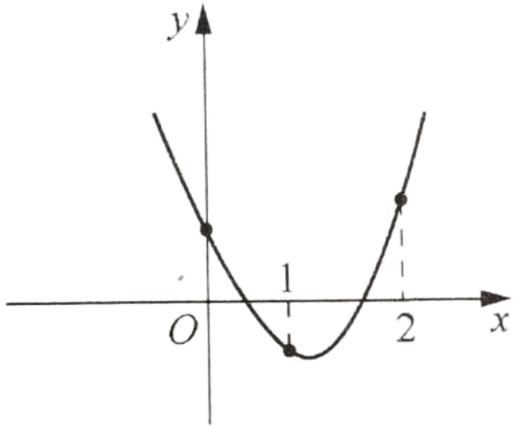
一、观察
1. 观察的内容（P62）
（2）观察形态的特点

Slide 120
一、观察
1. 观察的内容（P62）
（3）观察题设和题断结构上的区别与联系

Slide 121
一、观察

Slide 122
一、观察

Slide 123
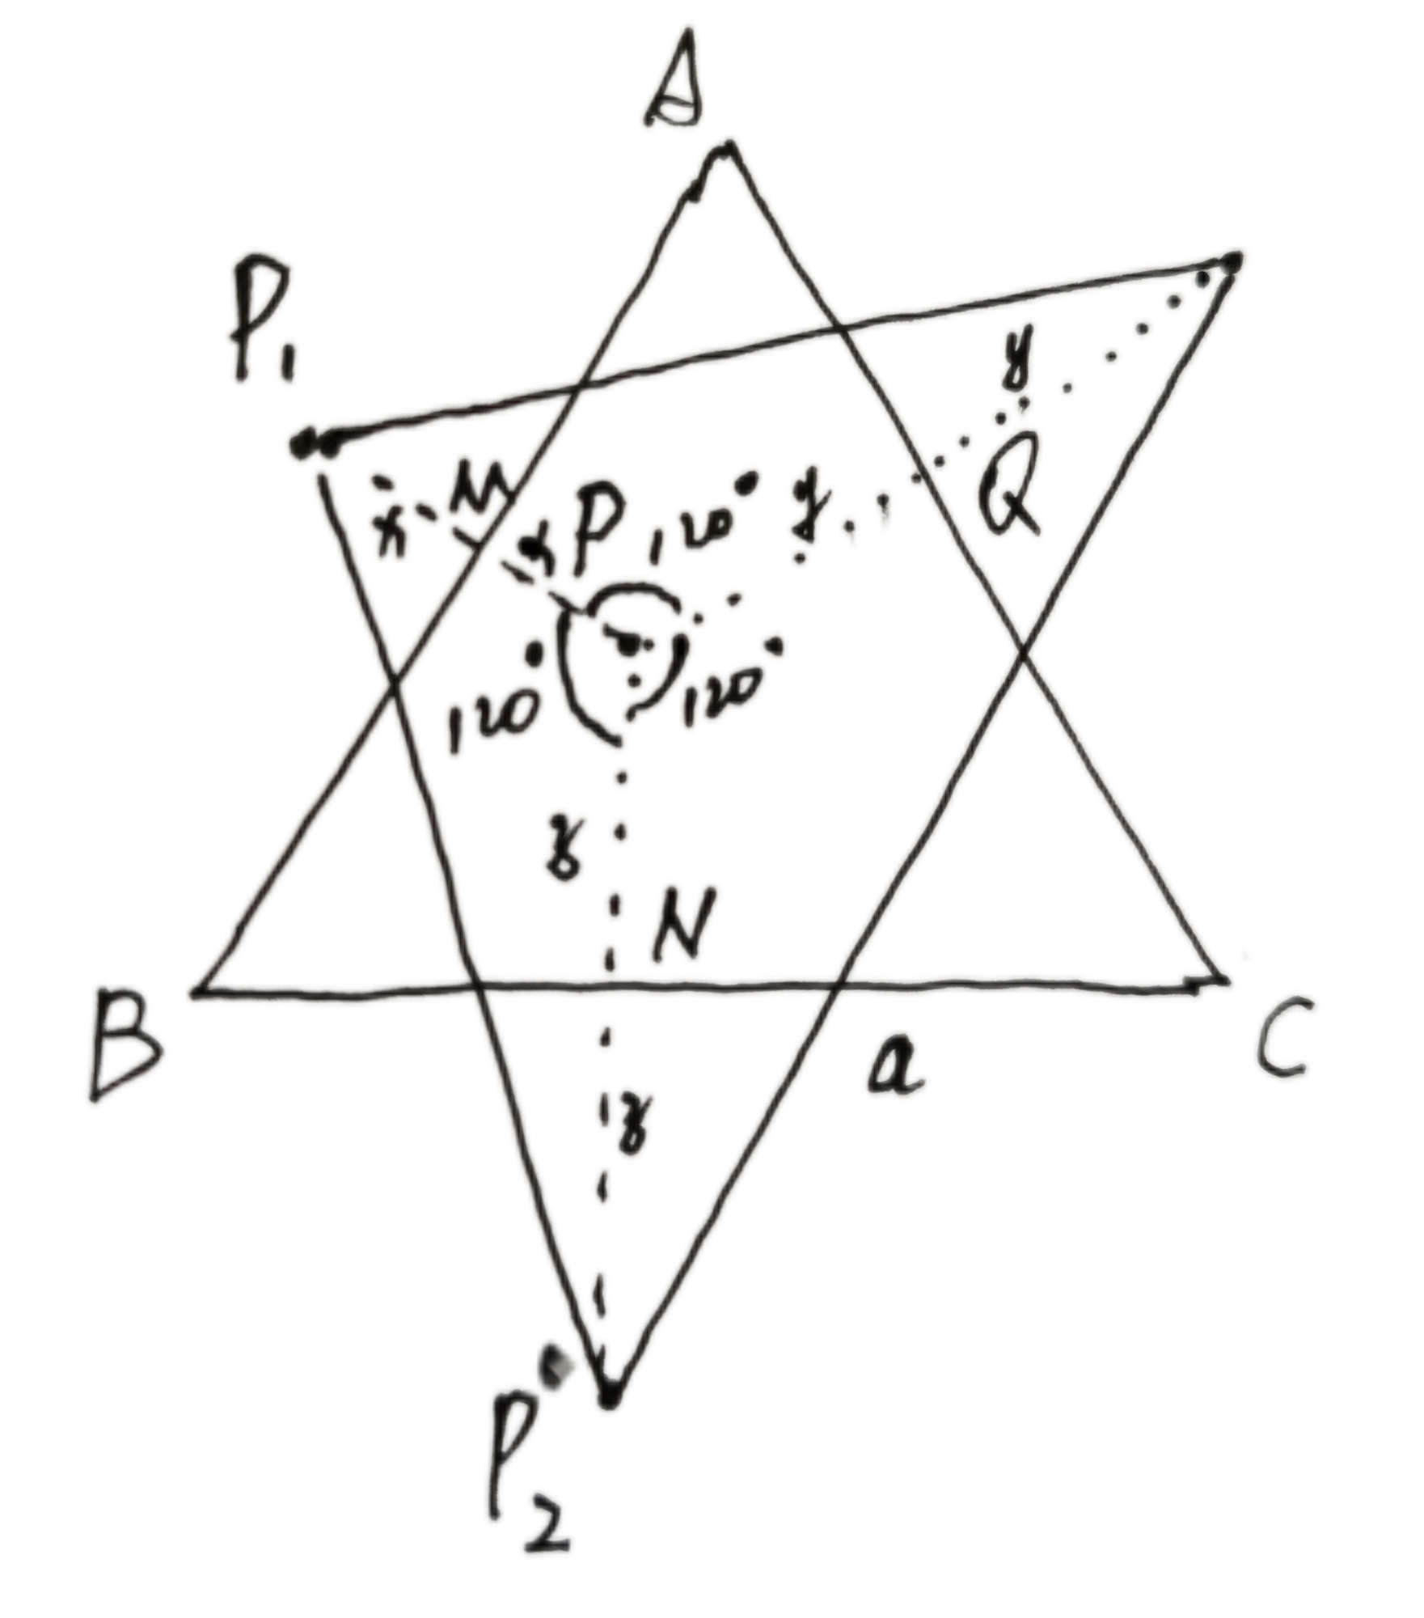
一、观察
1. 观察的内容（P62）
（4）观察数和形变化的规律

Slide 124
一、观察

Slide 125
一、观察
2. 数学观察的主要方法（P64）
（1）直接观察
解题总是从直接观察开始：看一看题设是什么？题断是什么？它们各有什么特点？涉及什么概念？什么定理？是否和以前见过的问题类似？题设与题断的区别与联系在哪里？还有什么隐蔽的条件可以利用？哪些解题方法可以在这里试上一试？

Slide 126
一、观察
2. 数学观察的主要方法（P64）
（1）直接观察
在解题过程中，还需要不断地进行直接观察：看一看已经证明了什么？还可以证明什么？还需要证明什么？还余下什么条件尚未利用？目前问题呈现什么新的特点和规律？下一步怎么办？

Slide 127
一、观察
2. 数学观察的主要方法（P64）
（1）直接观察
直接观察还需要灵活地调整观察角度：既可从数量关系的角度去观察，又可从图形特征的角度去观察；既可从整体规律的角度去观察，又可从局部特点的角度去观察；既可从与这部分知识相关的角度去观察，又可从与那部分知识相关的角度去观察. 在各不同的观察角度的对比中，不难发现有利于抓住问题本质特征的最佳角度，酝酿出简捷明快的好解法来.

Slide 128
一、观察
2. 数学观察的主要方法（P64）
（2）间接观察
有时直接观察难以奏效，往往改用间接观察的方法：观察原问题失利时，不妨变更一个命题，增加或减少一个条件，强化或弱化某个结论.

Slide 129
一、观察
2. 数学观察的主要方法（P64）
（2）间接观察
用“新观点”在另一范畴里重新阐述命题，再来观察已经变更了的命题；观察负载（抽象、一般）问题失利时，不妨退一步，先去观察某个简单（具体、特殊）的问题；正面观察失利时，不妨假设结论成立，观察可以推出什么，或许它正是要找的目标.

Slide 130
一、观察
3. 数学观察与数学学习（P66）
（1）数学学习中的观察方法
① 整体性观察法：着眼于被观察对象的整体特征.
② 特征性观察法：重在抓住对象的特征.
③ 归纳性观察法：一般是对含有自然数 n 的一些数学对象的一种观察方法.

Slide 131
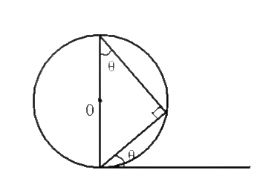
一、观察
3. 数学观察与数学学习
（2）数学观察在数学学习中的作用
① 有利于数学概念的建构：在数学概念建构学习中，要依赖于对事物的观察，并通过观察得到事物的本质特征，进而形成概念，例如，学生在学习圆上的弦切角概念时，可通过弦的变化的观察，形成弦切角概念．

Slide 132
一、观察
3. 数学观察与数学学习
（2）数学观察在数学学习中的作用
② 有利于数学发现学习：数学发现学习是通过学生在数学活动中，亲自发现数学知识的一种学习形式，在发现学习过程中，重要的是从对事物的观察开始. 例如，学生通过对一元二次方程的两个根的关系的观察而发现根与系数的关系．

Slide 133
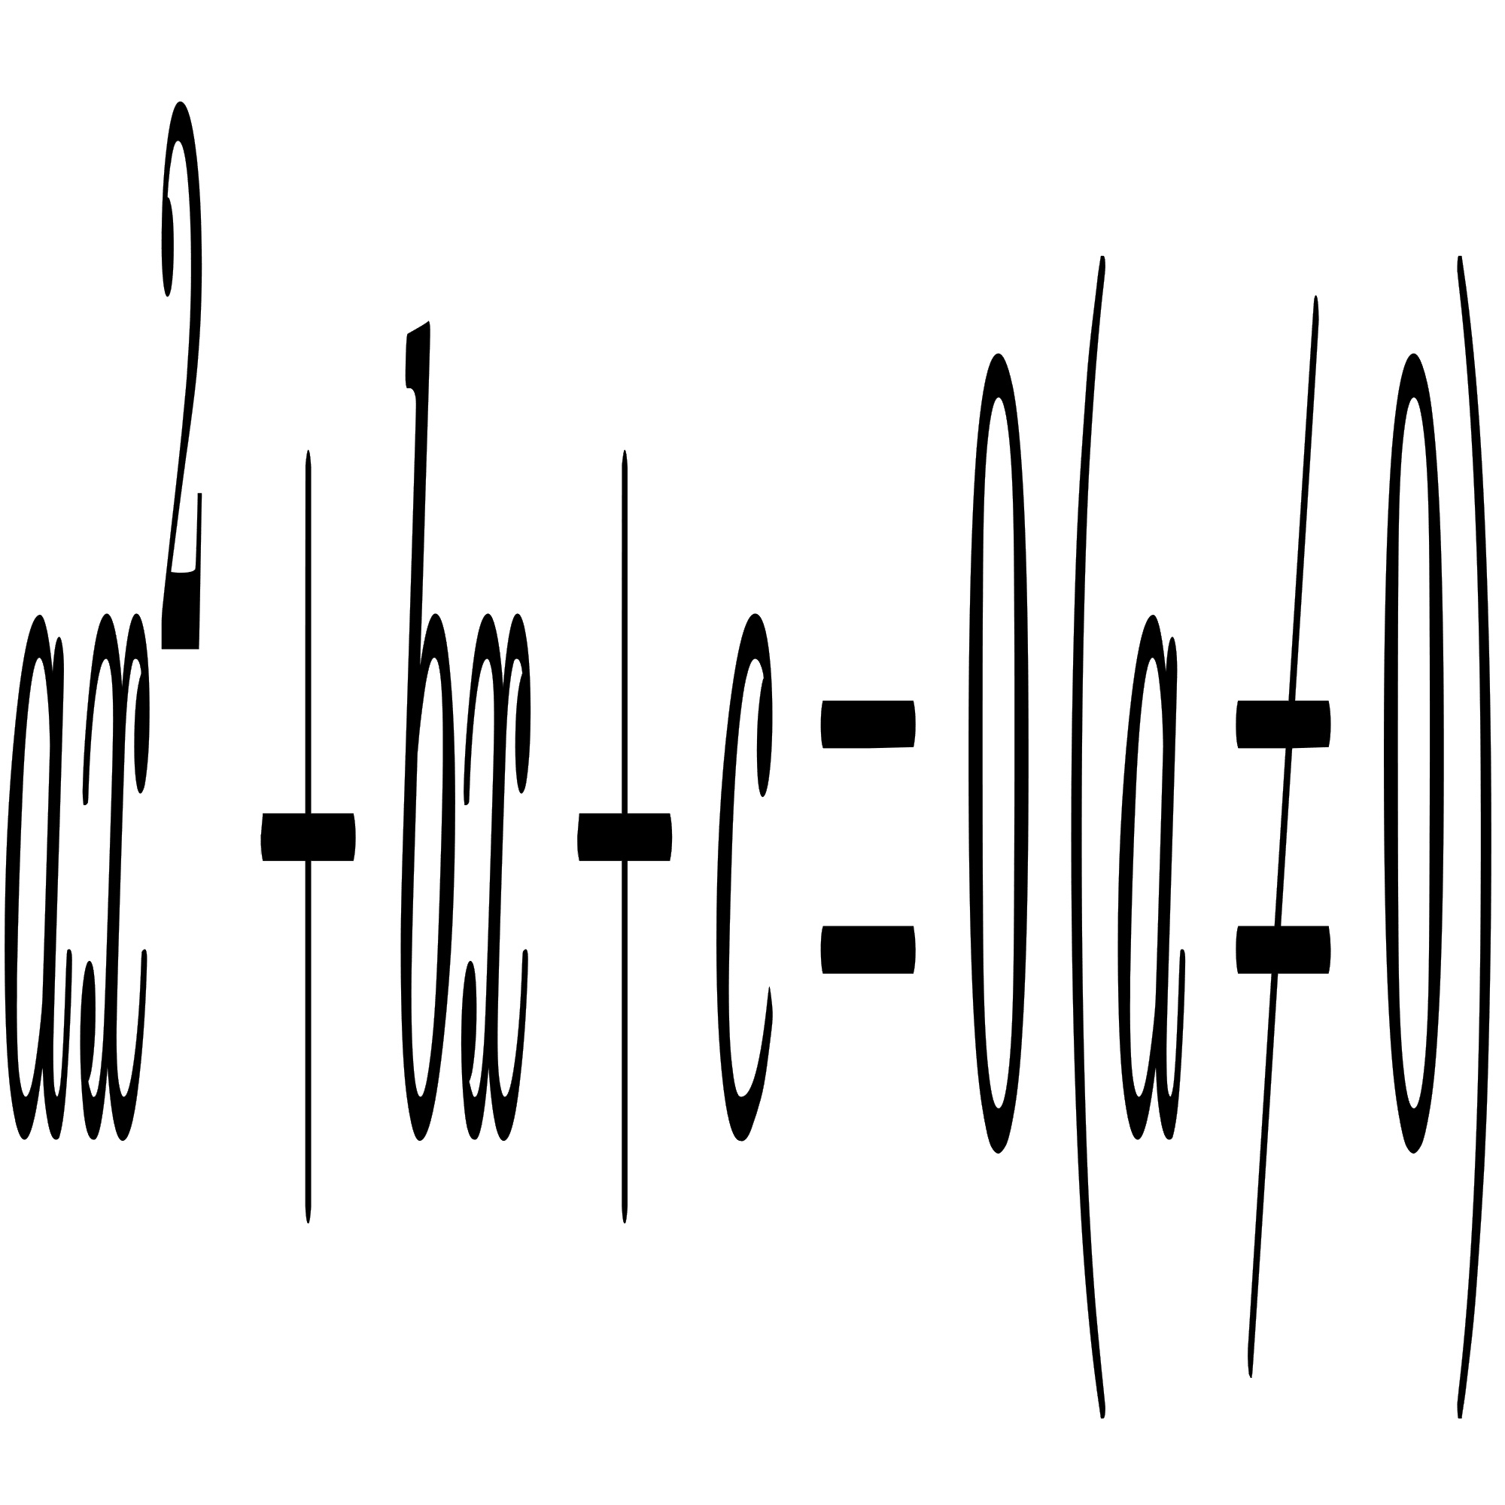
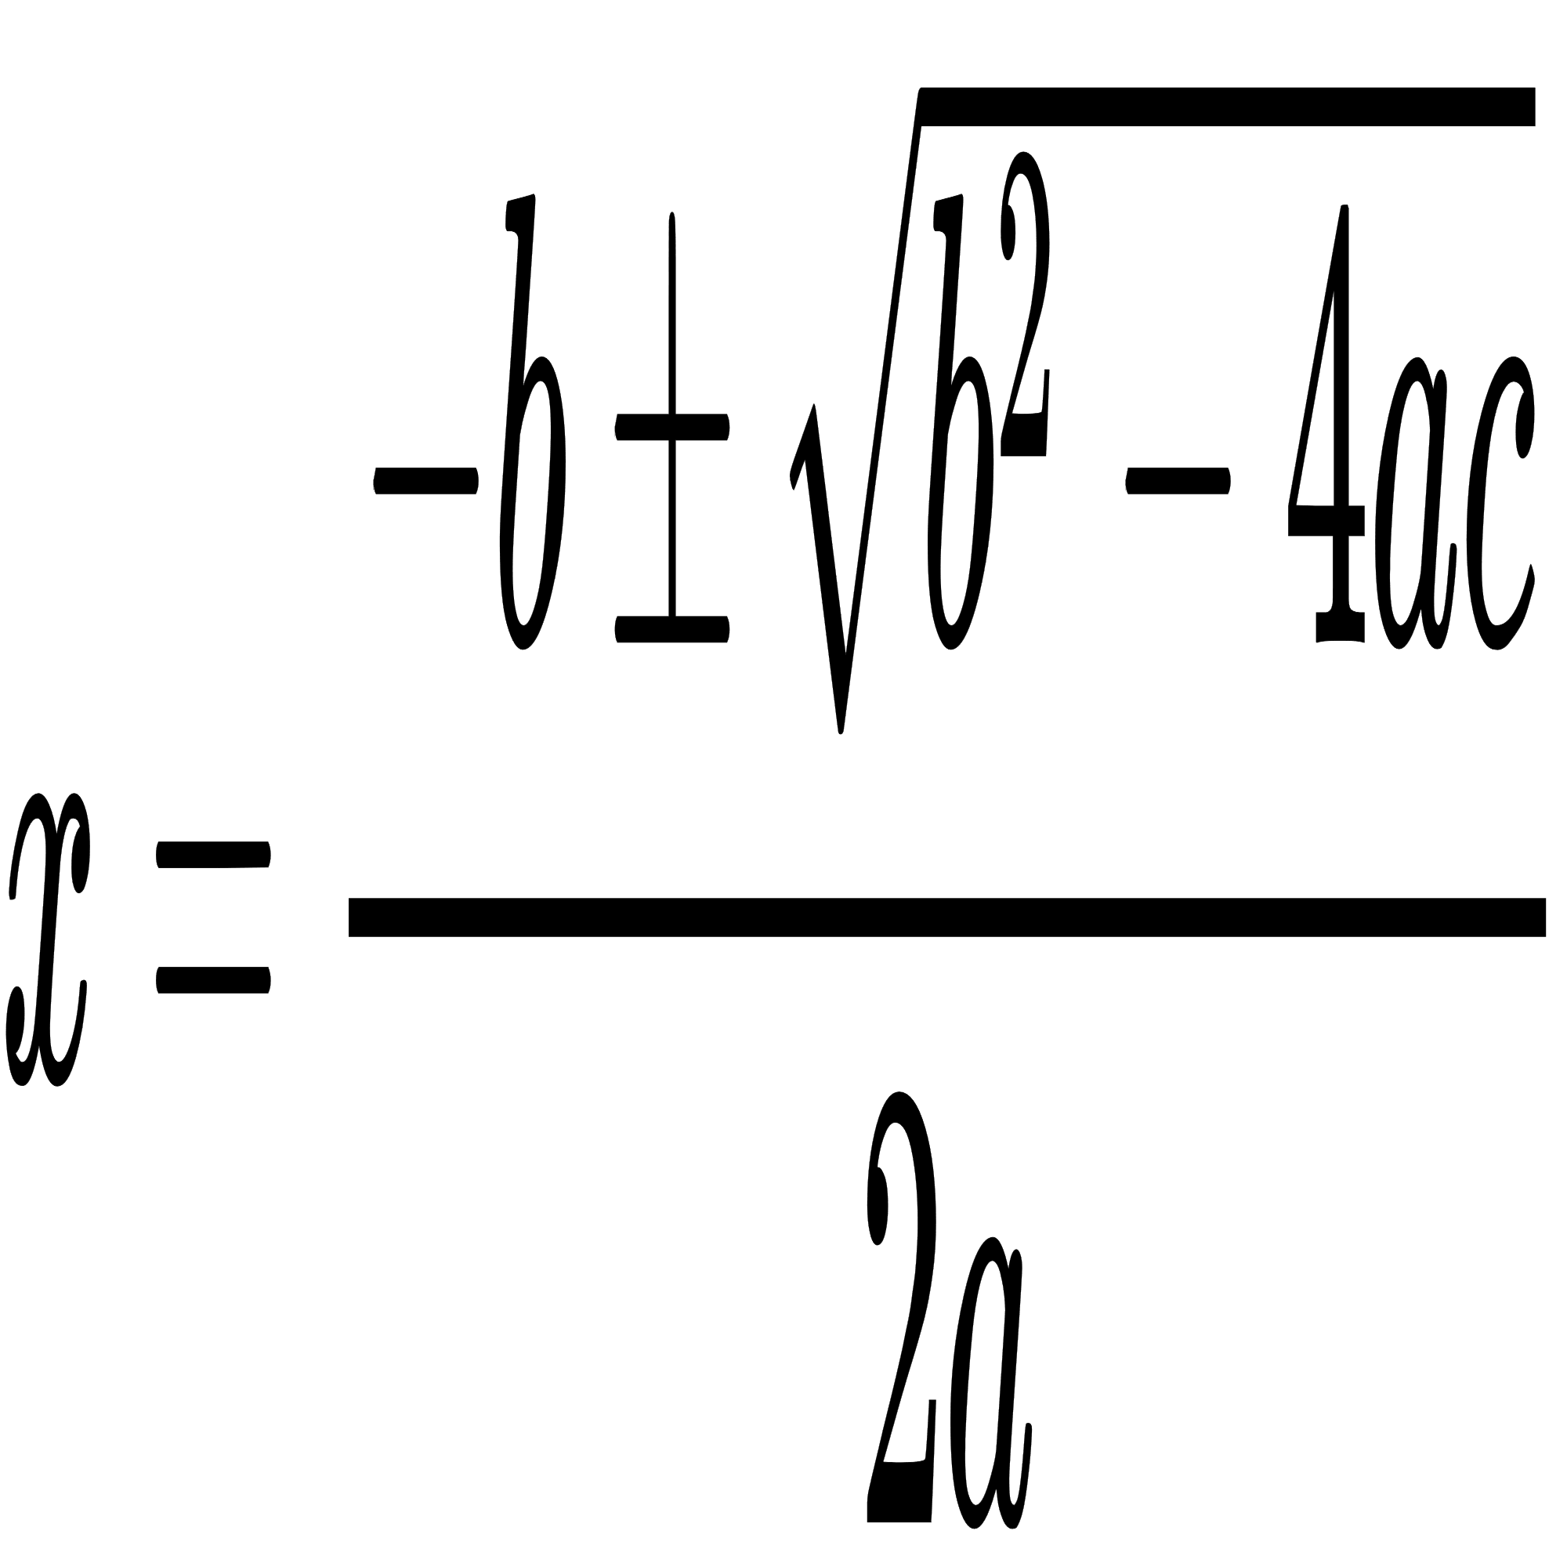
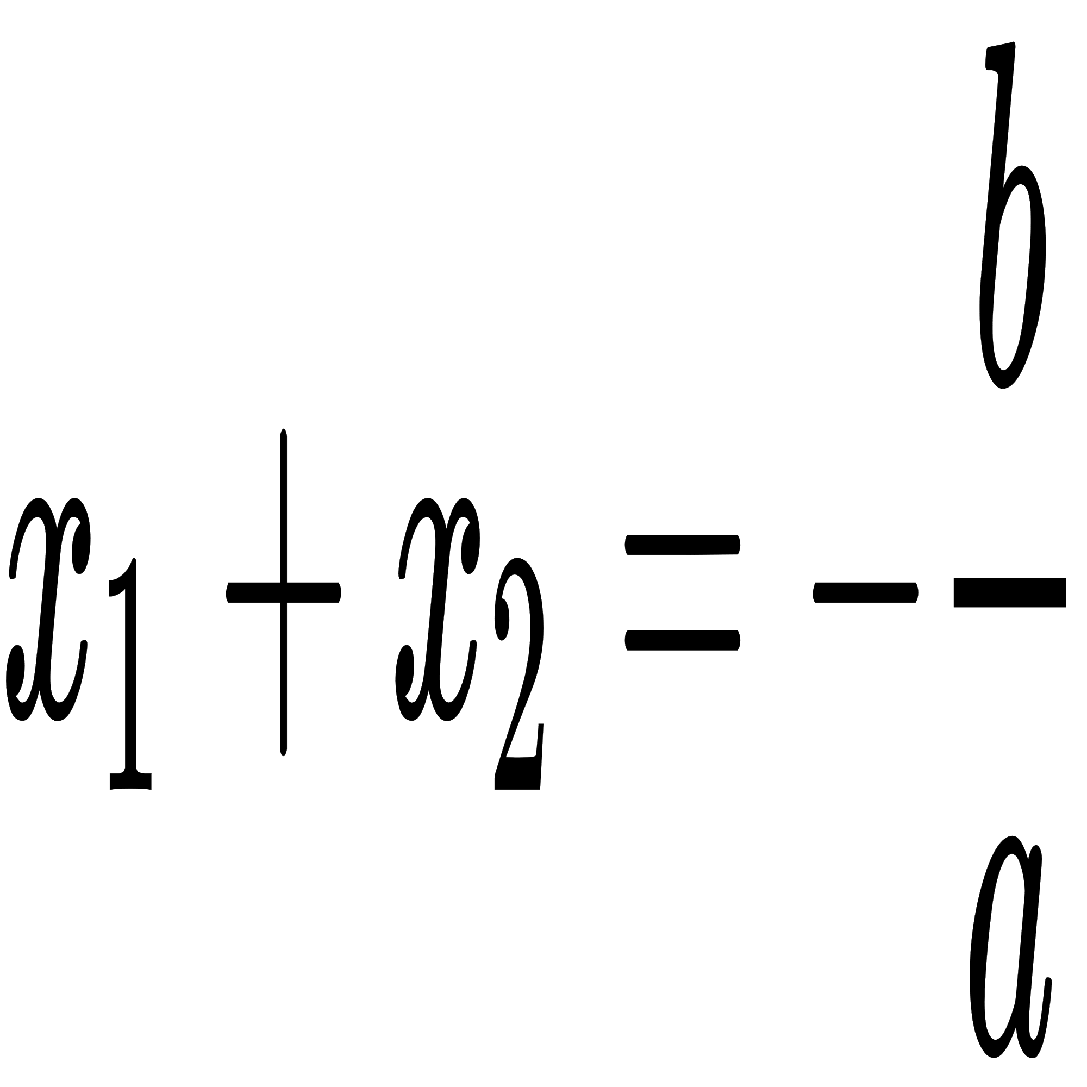
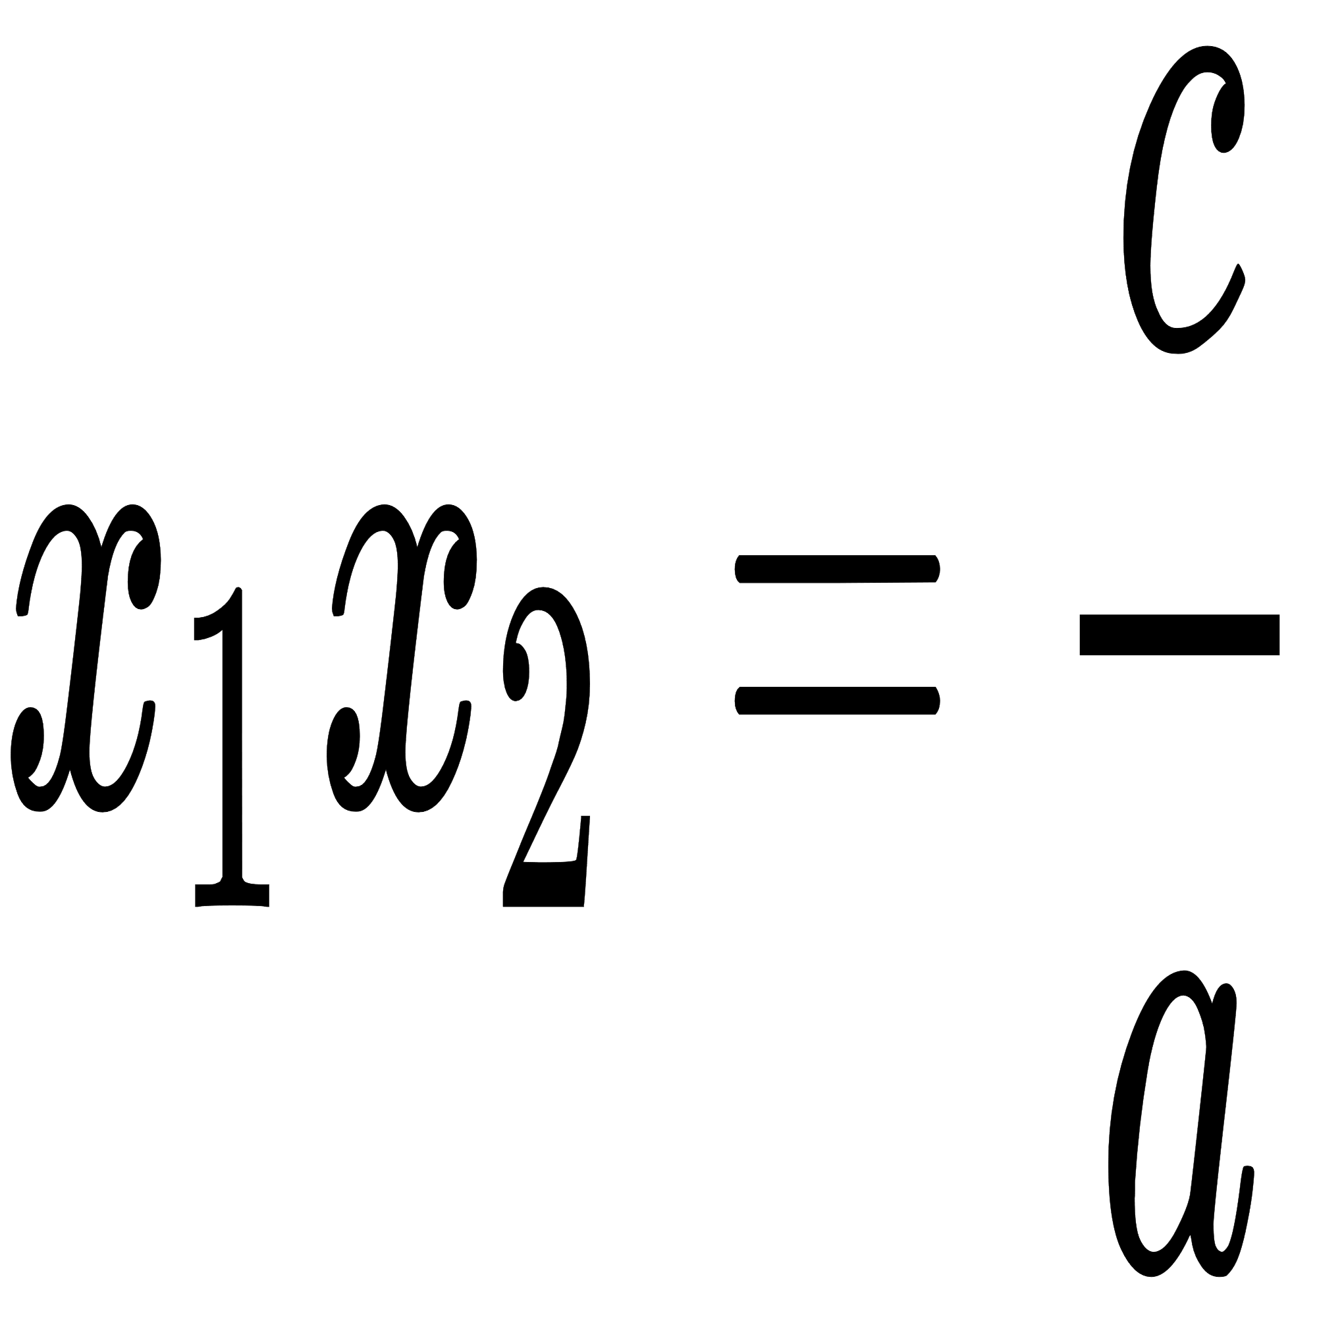
一、观察

Slide 134
一、观察
3. 数学观察与数学学习
（2）数学观察在数学学习中的作用
③ 有利于获得解题方法、途径：数学学习中，很重要的一项内容是解题，解题途径的获得有赖于对题目条件（结论）的深入观察. 如上面的一些例子，都说明通过观察而得到解题的途径与方法.

Slide 135
一、观察
3. 数学观察与数学学习
（2）数学观察在数学学习中的作用
④ 有利于培养数学的观察力：学生学习数学不仅要学习数学知识，更重要的是培养能力，观察能力是数学的一种能力，学生通过观察不仅得到观察方法，而且还可以提高自已的观察技巧，从而提高了观察能力．

Slide 136
二、实验
科学实验是人们根据科学研究的需要，借助于专门的仪器，人为地、有目的地、有控制地、模拟地排除非本质的干扰因素，突出主要因素，在最有利的条件下进行观察事物的现象规律的一种方式.

Slide 137
二、实验
数学实验就是人们根据数学研究的需要，人为地、有目的地、模拟地创设一些有利于观察的数学对象，并对其实行观察和研究的一种方式．
数学实验可以把一些较为复杂的问题变得直观化和简单化，有利于问题的解决，这就是说，在数学学习中不可低估数学实验的作用．

Slide 138
二、实验
数学实验的特点（P69）（我的理解：与现实生活对应+建模+数形结合）
（1）直观性（例23）
（2）强化特征性（例24）
（3）试探性（例25）
（4）检验性（例26）
Notes:
科学实验是人们根据科学研究的需要，借助于专门的仪器，人为地、有目的地、有控制地、模拟地排除非本质的干扰因素，突出主要因素，在最有利的条件下进行观察事物的现象规律的一种方式.
数学实验就是人们根据数学研究的需要，人为地、有目的地、模拟地创设一些有利于观察的数学对象，并对其实行观察和研究的一种方式．
数学实验可以把一些较为复杂的问题变得直观化和简单化，有利于问题的解决，这就是说，在数学学习中不可低估数学实验的作用．

Slide 139
三、观察和实验的教学（P72）
1. 创设问题情境，引导学生探索问题
2. 提出实验假设，引导学生观察猜想
3. 进行实验设计，引导学生自主创新
4. 实验实施过程，引导学生积极探索
5. 实验结果评价，引导学生自主验证
Notes:
自选一个小学数学教材的知识点，设计教案并进行试讲，作为平时作业。

Slide 140

谢谢！
教育科学学院（教师教育学院）

